Slide 1

ЦИВИЛИЗАЦИЯ
Социальные технологии и нравственная культура. Формирование высоконравственной личности, воспитанной в духе уважения к традиционным ценностям.
Институт нравственной культуры
А.М. Сафиоллин

Slide 2
КЛЮЧЕВАЯ ПРОБЛЕМА СОВРЕМЕННОСТИ
Нравственный̆ кризис привел к кризисам во всех сферах жизнедеятельности человека. Последствия нравственного кризиса - девальвация традиционных ценностей̆ и формирование культа денег, стимулирующего сверх потребление и обогащение любой ценой̆, невзирая на моральные общечеловеческие принципы.
Подмена истинных ценностных ориентиров современного общества, являющаяся пережитком «дикого капитализма» - влечет за собой быстро нарастающую угрозу общественной безопасности, предсказуемым итогом которой является уничтожение человечества, как вида на планете Земля.
Причиной всему является отсутствие этического регулятора социума, с помощью которого институтами гражданского общества осуществляется этическая оценка действий (бездействий̆) граждан и организаций с позиции причинения вреда и угроз обществу с целью выявления и блокирования негативного поведения таких социальных субъектов.
Основанием такой этической̆ оценки является совершение действия либо бездействия, оцениваемого другими лицами, как вредное или угрожающее им.
Где вред – это ощущаемое или подлинно переживаемое человеком ухудшение состояния его жизнедеятельности, а угроза – потенциальный̆ вред жизнедеятельности человека.

Slide 3

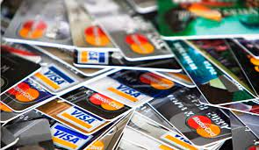

НАСАЖДЕНИЕ ДЕСТРУКТИВНОЙ ТЕХНОЛОГИЙ ПОТРЕБЛЕНИЯ
СВЕРХВЛАСТЬ ДЕНЕГ

Slide 4
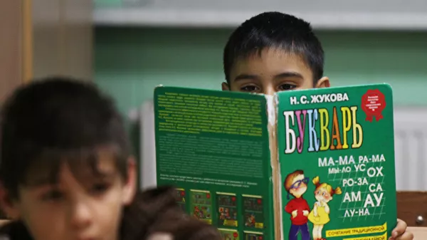

С КАРТИНОК В ТВОЕМ БУКВАРЕ С АЙФОНА В ДЕТСКОЙ РУКЕ
С ЧЕГО НАЧИНАЕТСЯ РОДИНА

Slide 5

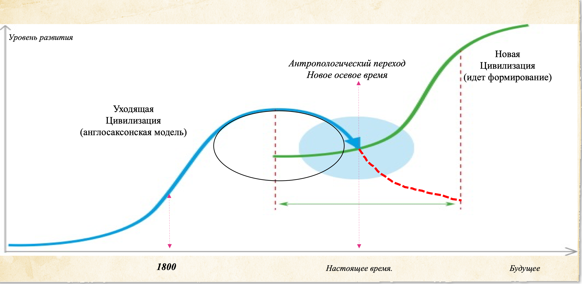
ГЛОБАЛЬНЫЕ ВЫЗОВЫ СОВРЕМЕННОСТИ

Slide 6
НАСТОЯЩЕЕ
БУДУЩЕЕ
БЕЗОПАСНОСТЬ
РАЗВИТИЕ
ПРОШЛОЕ

Slide 7

БЕЗОПАСНОСТЬ - РАЗВИТИЕ
Требуется планетарное, бесконфликтное, эволюционное движение в Будущее
Безопасность как сохранение прошлого,
старых устоев
Развитие как переход в новое качество жизни,
формирование нового общества

Slide 8

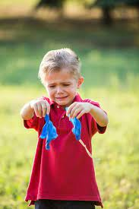

СФЕРНЫЙ ПОДХОД
Восемь миллиардов (8 000 000 000) граждан нашей планеты Земля испытывают острый дефицит справедливости, хотят навести нравственный порядок, чтобы каждый человек был защищен от вреда, социального паразитизма. Факты массового нарушения прав и свобод людей, усугубление неравенства и ликвидация среднего класса показали всем и каждому несовершенство законов, судов, правоприменительной практики. Существующую систему права можно и нужно дополнить практической этикой, в основу которой положен глобальный экологический принцип.

Slide 9

СОЗДАНИЕ НРАВСТВЕННОЙ АТМОСФЕРЫ
Суть всех философских учений сводится к воспитанию нового человека – разумного

Slide 10
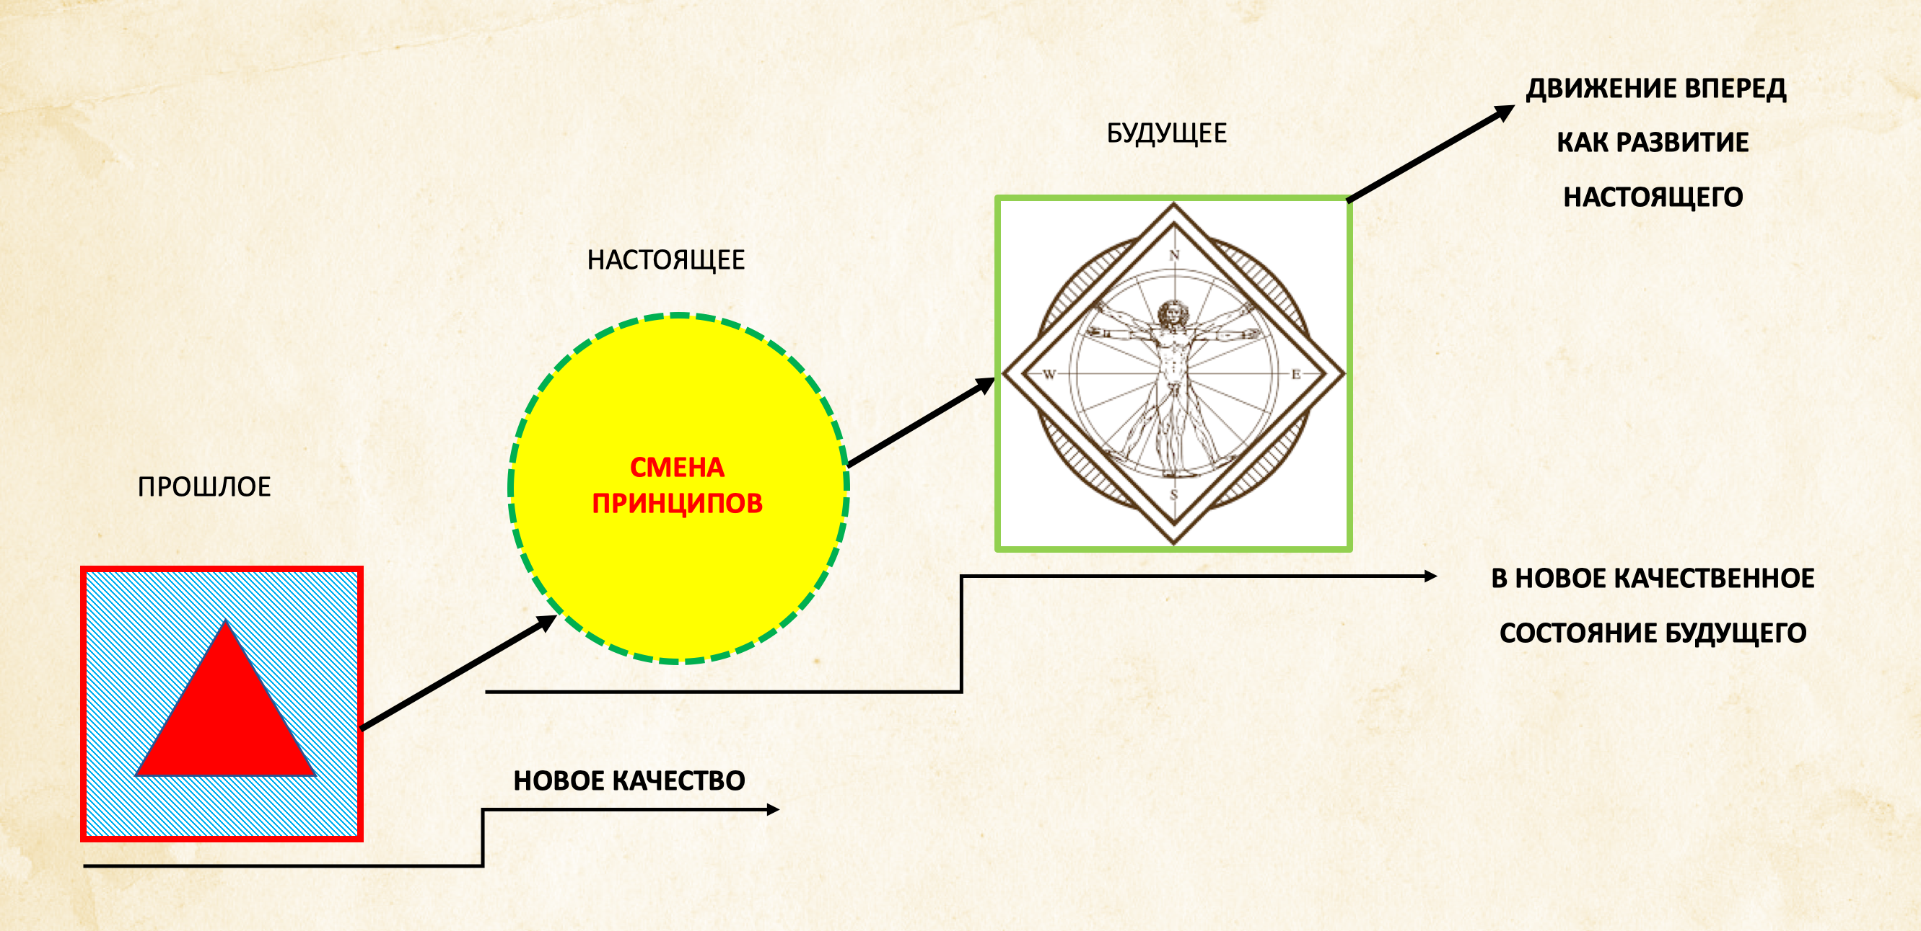
СМЕНА МИРОВОЗРЕНЧЕСКОЙ ПАРАДИГМЫ
НЕОБХОДИМО СТАРУЮ ЭТИКУ ПОМЕНЯТЬ НА НОВУЮ ЭТИКУ

Slide 11
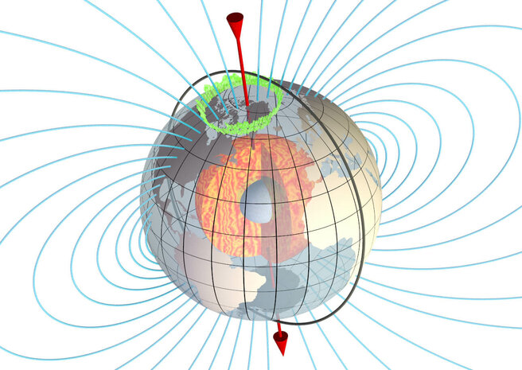
СФЕРНЫЙ ПОДХОД ВЕРНАДСКОГО
Ноосфера - это область взаимодействия общества и природы, в границах
которой человеческая деятельность становится определяющим фактором развития.

Slide 12

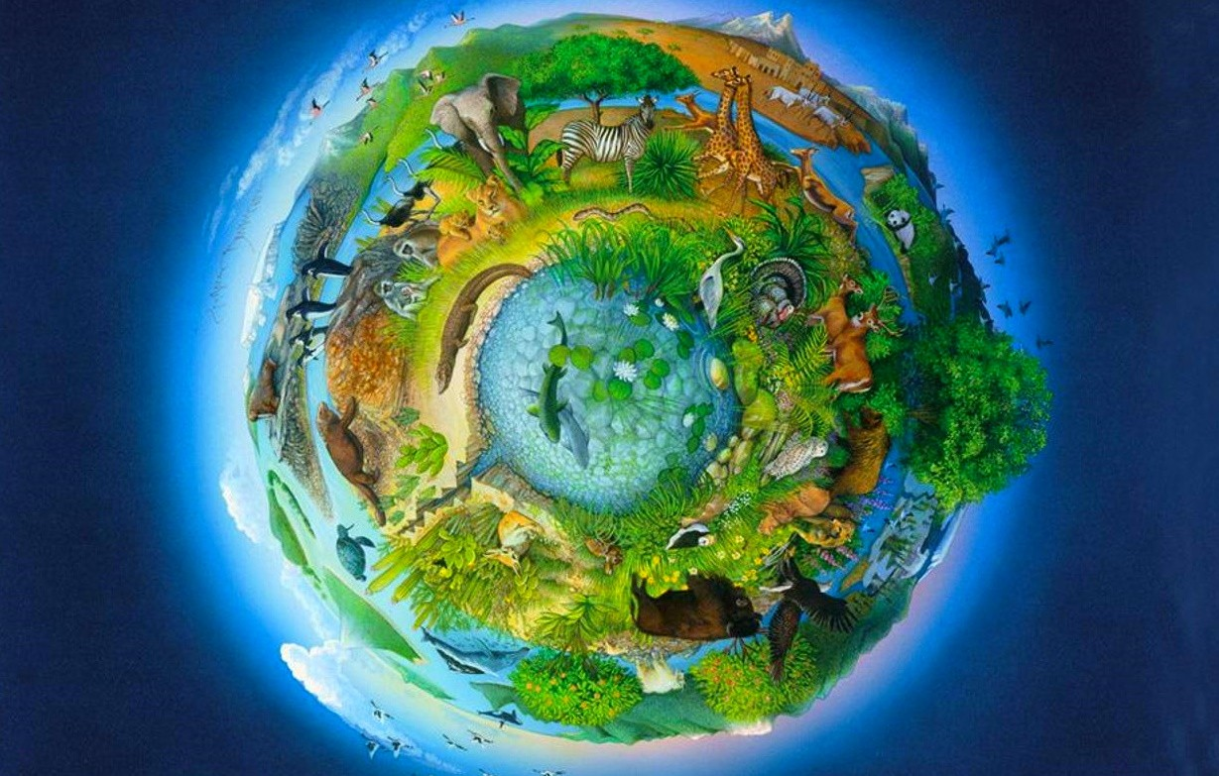

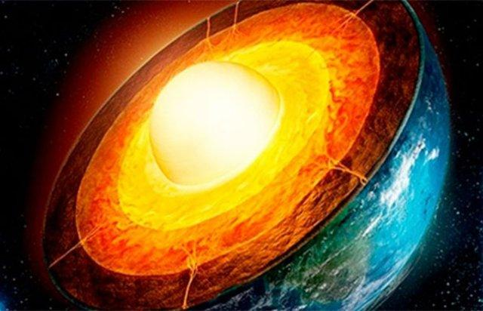
АТМОСФЕРА
БИОСФЕРА
ГИДРОСФЕРА
ЛИТОСФЕРА

Slide 13
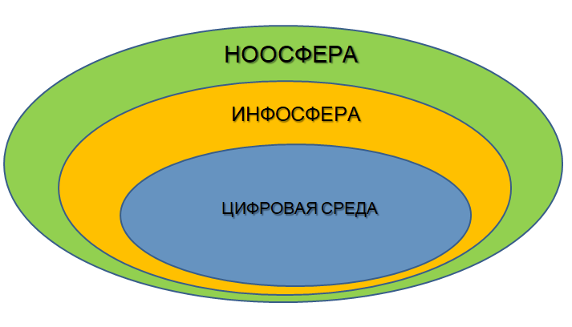
СФЕРНЫЙ ПОДХОД ВЕРНАДСКОГО
Ноосфера – это область взаимодействия общества и природы, в границах которой разумная человеческая деятельность становится определяющим фактором развития.
В.И. Вернадский писал: «Человечество как живое вещество неразрывно связано с материально-энергетическими процессами определенной геологической оболочки земли с ее биосферой».
Решение экологических проблем В. И. Вернадский видел в смене мировоззрения и идеологических принципов, то есть в ноосферном мышлении.
По мнению В. И. Вернадского, основными предпосылками, которые станут способствовать необратимому процессу становления ноосферы, являются: ставшее единым человечество, преобразование средств связи и обмена, открытие новых источников энергии, подъем благосостояния, равенство всех людей, исключение войн из жизни общества. Вернадский делает вывод о том, что человечество в ходе своего развития превращается в новую мощную силу, своей мыслью и трудом преобразующую лик планеты.

Slide 14

СФЕРНЫЙ ПОДХОД
Вся наша жизнь - это тонкая надутая оболочка, связанная с природой и людьми свободой воли и духом

Slide 15

СОЦИОСФЕРА
В ходе развития научной мысли термин «сфера» чаще применялся в науках материальных.
Его проникновение в гуманитарные науки долгое время не разделялось социологами.
Причина такого непринятия заключается в размытости понятия социальная сфера.
.
Сложность заключается в том, что человек сам по себе несет все признаки социальности,
а значит, социальная сфера присутствует везде, где есть человек.
Ограничения сферы достаточно условны и оспоримы.

Slide 16


СФЕРНЫЙ ПОДХОД - СОЦИОСФЕРА
Современные социальные сети и цифровые платформы лишены идеологии, их эпоха уходит. На смену идут новые цифровые платформы со встроенной этикой, нравственной идеологией и информальной юстицией. Это будут планетарные сети, с помощью который все 8 000 000 000 граждан мира будут решать свои вопросы жизнедеятельности, получать возможность влияния, становиться субъектами, выходить из состояния объектов манипуляции, дезинформации, ограбления и произвола.
С помощью таких сетей нового типа общество сможет блокировать или запретить любую вредоносную технологию, антиобщественное деяние социальных субъектов, ставших жертвами идеологии-технологии «золотого тельца», веры в деньги как в Бога, монетократии.

Slide 17
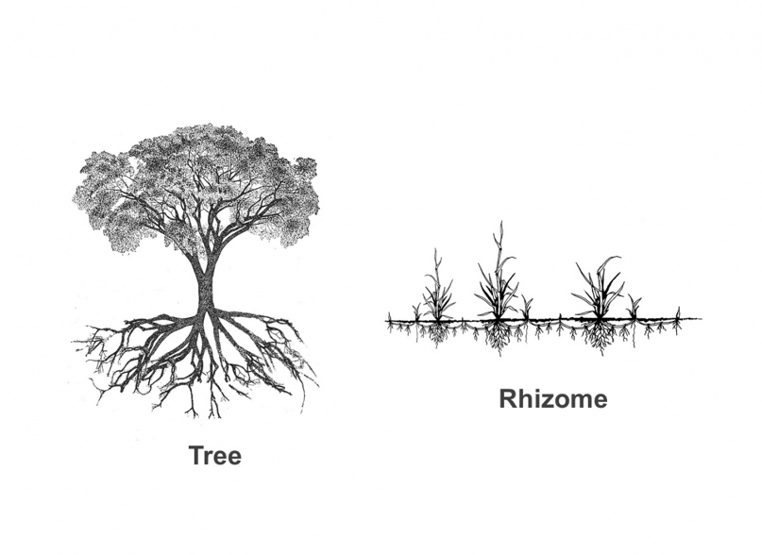
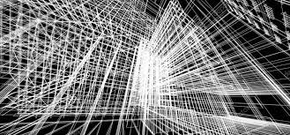
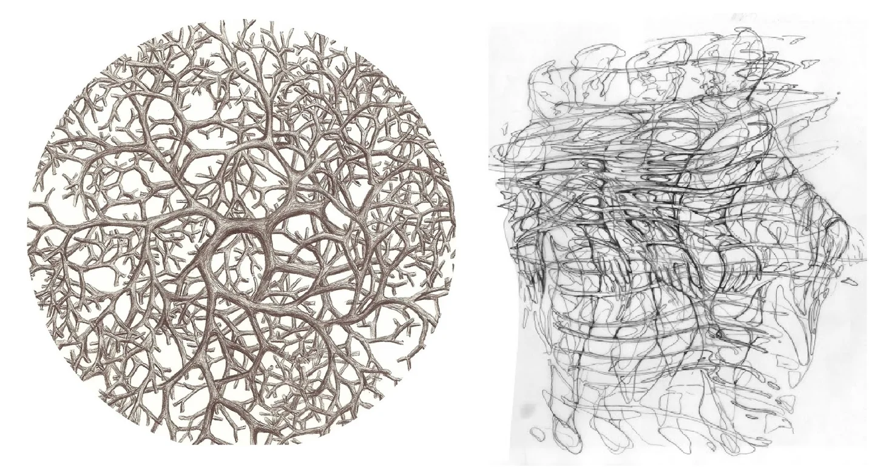
РИЗОМА
Ризоморфная среда – субстанция, состоящая из взаимодействующих ризом, обладающая имманентным потенциалом самоорганизации и саморазвития, ризоморфными средами являются все социальные среды, также их именуют хаосами (управляемые хаосы, управление в хаотических средах).

Slide 18

ГЛОБАЛЬНЫЙ ПРОЕКТ РОССИИ
НРАВСТВЕННЫЕ ОРИЕНТИРЫ, ФОРМИРУЮЩИЕ МИРОВОЗЗРЕНИЕ ГРАЖДАН РОССИИ

Slide 19
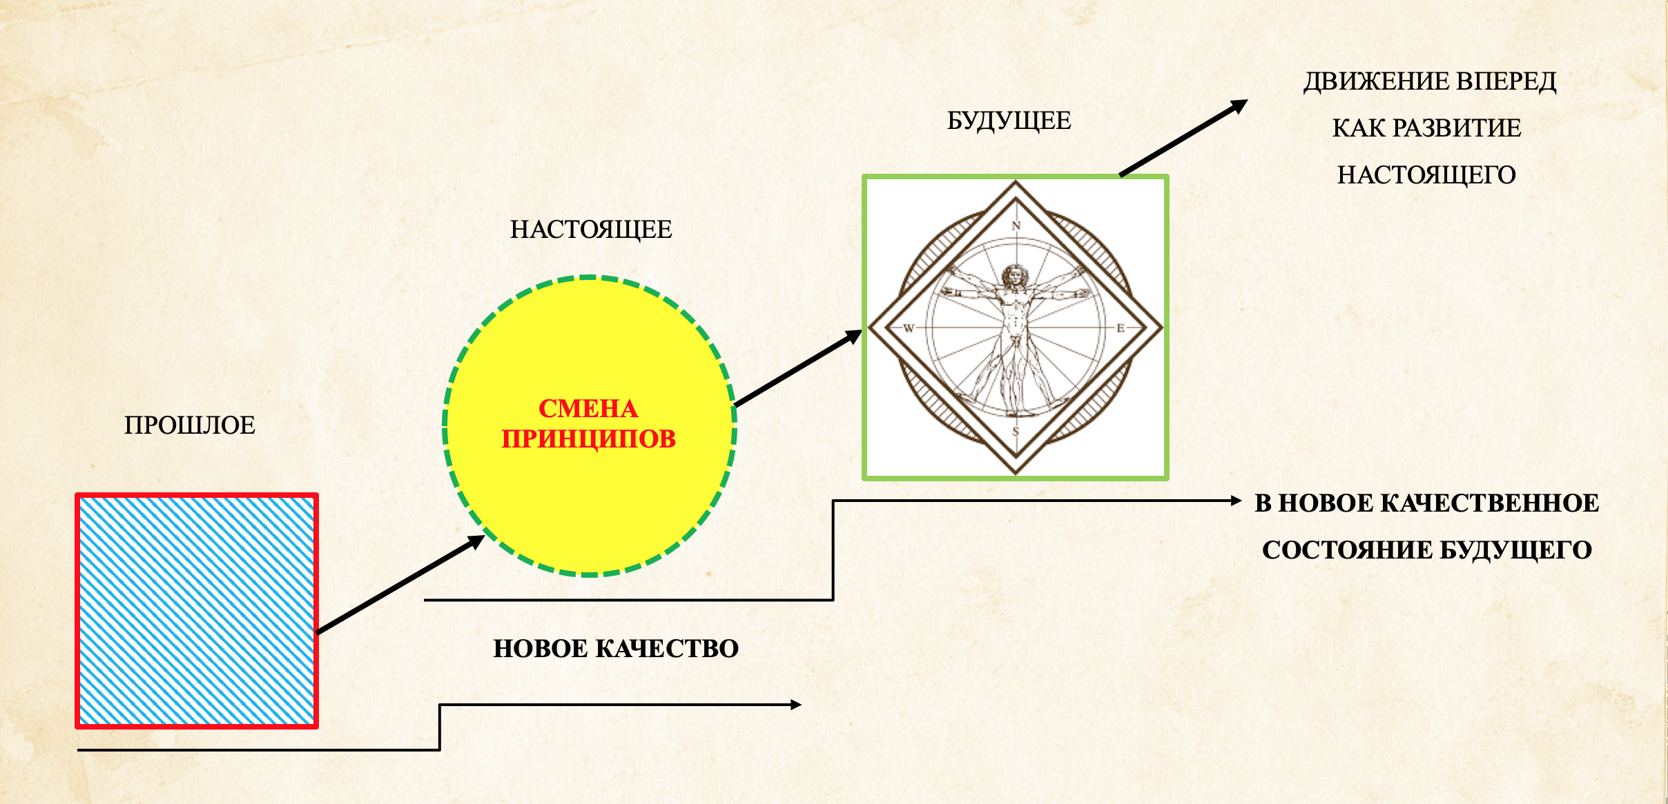
ПРИНЦИПЫ РАЗВИТИЯ
ТОЛЬКО НРАВСТВЕННОЕ НАСТОЯЩЕЕ ГАРАНТИРУЕТ СЧАСЛИВОЕ БУДУЩЕЕ

Slide 20
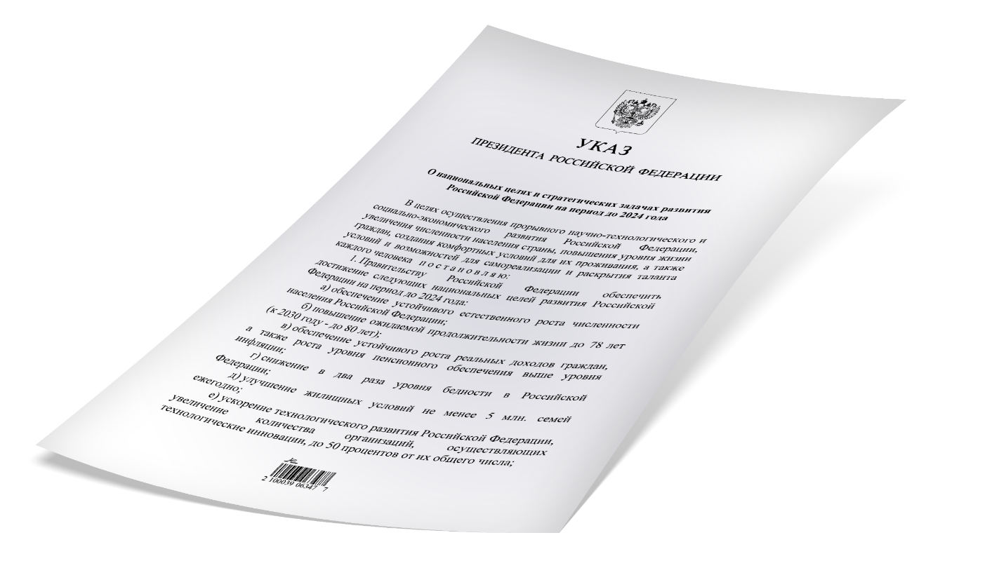
ГОСУДАРСТВЕННАЯ ПОЛИТИКА
Указом № 809 от 09.11.2022 г.
«Об утверждении Основ государственной политики по сохранению и укреплению традиционных российских духовно-нравственных ценностей» определены:
Традиционные ценности - это нравственные ориентиры, формирующие мировоззрение граждан России, передаваемые от поколения к поколению, лежащие в основе общероссийской гражданской идентичности и единого культурного пространства страны, укрепляющие гражданское единство, нашедшие свое уникальное, самобытное проявление в духовном, историческом и культурном развитии многонационального народа России.
Требуемые условия для реализации Указа № 809:
Идеологическое обеспечение;
Психологическое обеспечение;
Информационное обеспечение.

Slide 21
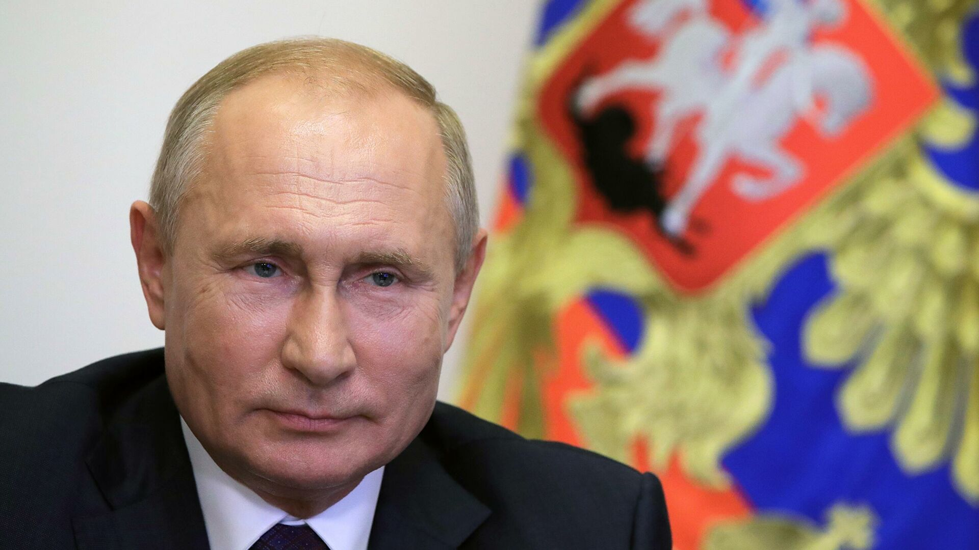
ВЛАДИМИР ПУТИН
«Российский народ, всегда сможет отличить истинных патриотов от подонков и предателей и просто выплюнет их, как случайно залетевшую в рот мошку, выплюнет на панель.
Убеждён, такое естественное и необходимое самоочищение общества только укрепит нашу страну, нашу солидарность, сплочённость и готовность ответить на любые вызовы.
Так называемый коллективный Запад и его пятая колонна привыкли мерить всё и всех по себе. Они полагают, что всё продается и всё покупается, и потому думают, что мы надломимся, отступим.
Но они плохо знают нашу историю и наш народ.»

Slide 22
жизнь
Жизнь, достоинство, права и свободы человека, патриотизм, гражданственность,
служение Отечеству ‎и ответственность за его судьбу,
Высокие нравственные идеалы, крепкая семья, созидательный труд,
приоритет духовного над материальным, гуманизм, милосердие,
справедливость, коллективизм,
взаимопомощь и взаимоуважение,
историческая память и преемственность поколений,
единство народов России
17
ВСЕ ВЫШЕ ПЕРЕЧИСЛЕННЫЕ ПОНЯТИЯ НЕ МОГУТ БЫТЬ РЕАЛИЗОВАНЫ БЕЗ НРАВСТВЕННОСТИ ПОТОМУ, ЧТО ТОЛЬКО НРАВСТЕННОСТЬ ОБЕСПЕЧИВАЕТ СПРАВЕДЛИВОСТЬ И ПАТРИОТИЗМ - ЭТО КЛЮЧЕВЫЕ ПОНЯТИЯ ЛЮБОГО ГОСУДАРСТВА
ЧТО И СОСТАВЛЯЕТ ОСНОВУ ДОСТОИНСТВА ЧЕЛОВЕКА И ГОСУДАРСТВА В ЦЕЛОМ
ТРАДИЦИОННЫЕ ЦЕННОСТИ

Slide 23
ЧТО ТАКОЕ НРАВСТВЕННОСТЬ
Нравственность - это общее выражение тех свойств человеческой природы, которые выполняют функцию регулятора отношений между членами общества, независимо от социального, национального, конфессионального и других факторов, может использоваться любым человеком для определения собственной системы ценностей.
Особый настрой мышления и поведения, позволяющий не причинять вред себе, окружающим, среде обитания.
Нравственные ценности доходят до любого человека добровольно в силу их привлекательности и универсальности, поддерживаются участием всех граждан в нравственном воспитании и просвещении.

Slide 24
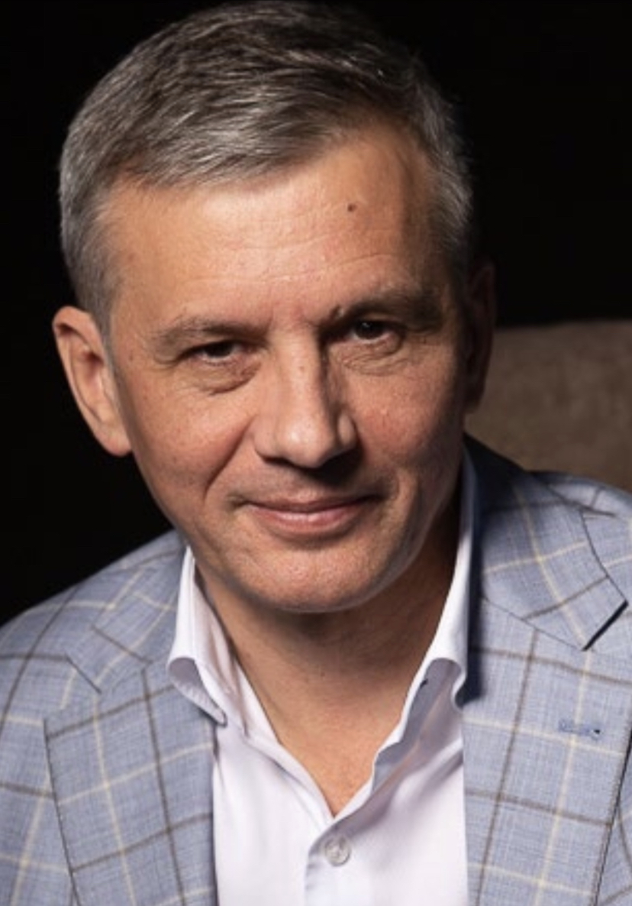
А.М. Сафиоллин
Путь в будущее
План мероприятий
Организационно-методические рекомендации по исполнению Указа Президента
Российской Федерации № 809 от 09.11.2022 года

Slide 25
ГОСУДАРСТВЕННЫЙ МЕХАНИЗМ ОБЕСПЕЧЕНИЯ НАЦИОНАЛЬНОЙ БЕЗОПАСНОСТИ РФ НА ОСНОВЕ УЧЕТА НРАВСТВЕННОСТИ В РЕГУЛИРОВАНИИ ОБЩЕСТВЕННЫХ ОТНОШЕНИЙ
КЛАССИФИКАТОР УГРОЗ ЧЕЛОВЕЧЕСТВУ
ОСНОВЫ ГОСУДАРСТВЕННОЙ ПОЛИТИКИ ПО СОХРАНЕНИЮ И УКРЕПЛЕНИЮ ТРАДИЦИОННЫХ РОССИЙСКИХ ДУХОВНО-НРАВСТВЕННЫХ ЦЕННОСТЕЙ
ВЕЛИКИЙ НРАВСТВЕННЫЙ ПУТЬ РОССИИ И ВСЕГО ЧЕЛОВЕЧЕСТВА
ОСНОВНЫЕ ПОНЯТИЯ НОВОЙ ЭТИКИ стр. 65

Slide 26
ПЛАН МЕРОПРИЯТИЙ ПО ИСПОЛНЕНИЮ УКАЗА ПРЕЗИДЕНТА РФ
№ 809 от 09 ноября 2022
ЦЕЛЬ ПЛАНА:
Сформировать у граждан, проживающих
на территории региона нравственные ориентиры,
определяющие новое качество человеческого потенциала
региона страны и в целом Российской Федерации.
Новое качество человеческого потенциала характеризуется формированием,
закреплением и поддержкой следующих социально-важных качеств (СВК)
личности каждого гражданина Российской Федерации, проживающего
(в том числе временно, а также имеющих статус мигрантов)
на территории региона страны.

Slide 27
НРАВСТВЕННОСТЬ ОПРЕДЕЛЯЕТСЯ ОСНОВНЫМ ПРИНЦИПОМ – НЕ ВРЕДИ
ДРУГИМ
СЕБЕ
СРЕДЕ

Slide 28
НИ
СЛОВОМ
МЫСЛЬЮ
ДЕЛОМ

Slide 29
СОЗИДАЙ ДЛЯ
ДРУГИХ
СЕБЯ
СРЕДЫ

Slide 30
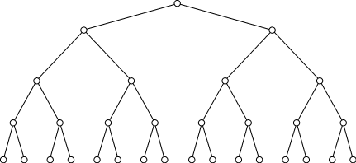
ГИПЕРГРАФ
Надежду на будущее способно внушить не некое «идеальное социально-общественное устройство» (как бы оно не называлось), не соблюдение гражданских прав и свобод и не повышение материального благосостояния, а лишь такое качество духовного взросления, при котором станет окончательно ясно: абсолютно за всепомысленное, сказанное и содеянное неизбежно последует расплата.
Причём в её самых неожиданных и даже крайне неприятных для современного образа мышления формах, включая форму посмертного воздаяния за деяния.
.
Для соответствия поведения правилу «III – С» мы даем методы внешнего и внутреннего контроля поведения и экообразование (обучение и воспитание) что есть новая нравственная экопедагогика. Оно должно в течении всей жизни быть непрерывным для адекватной оценки собственного поведения и поведения других субъектов социума.

Slide 31
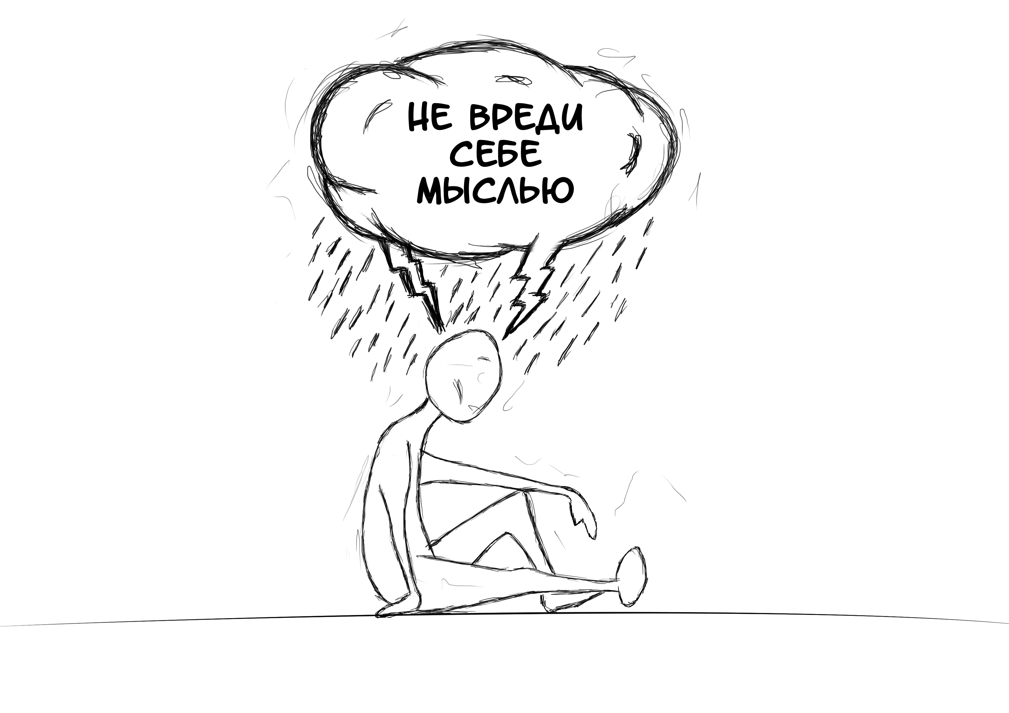
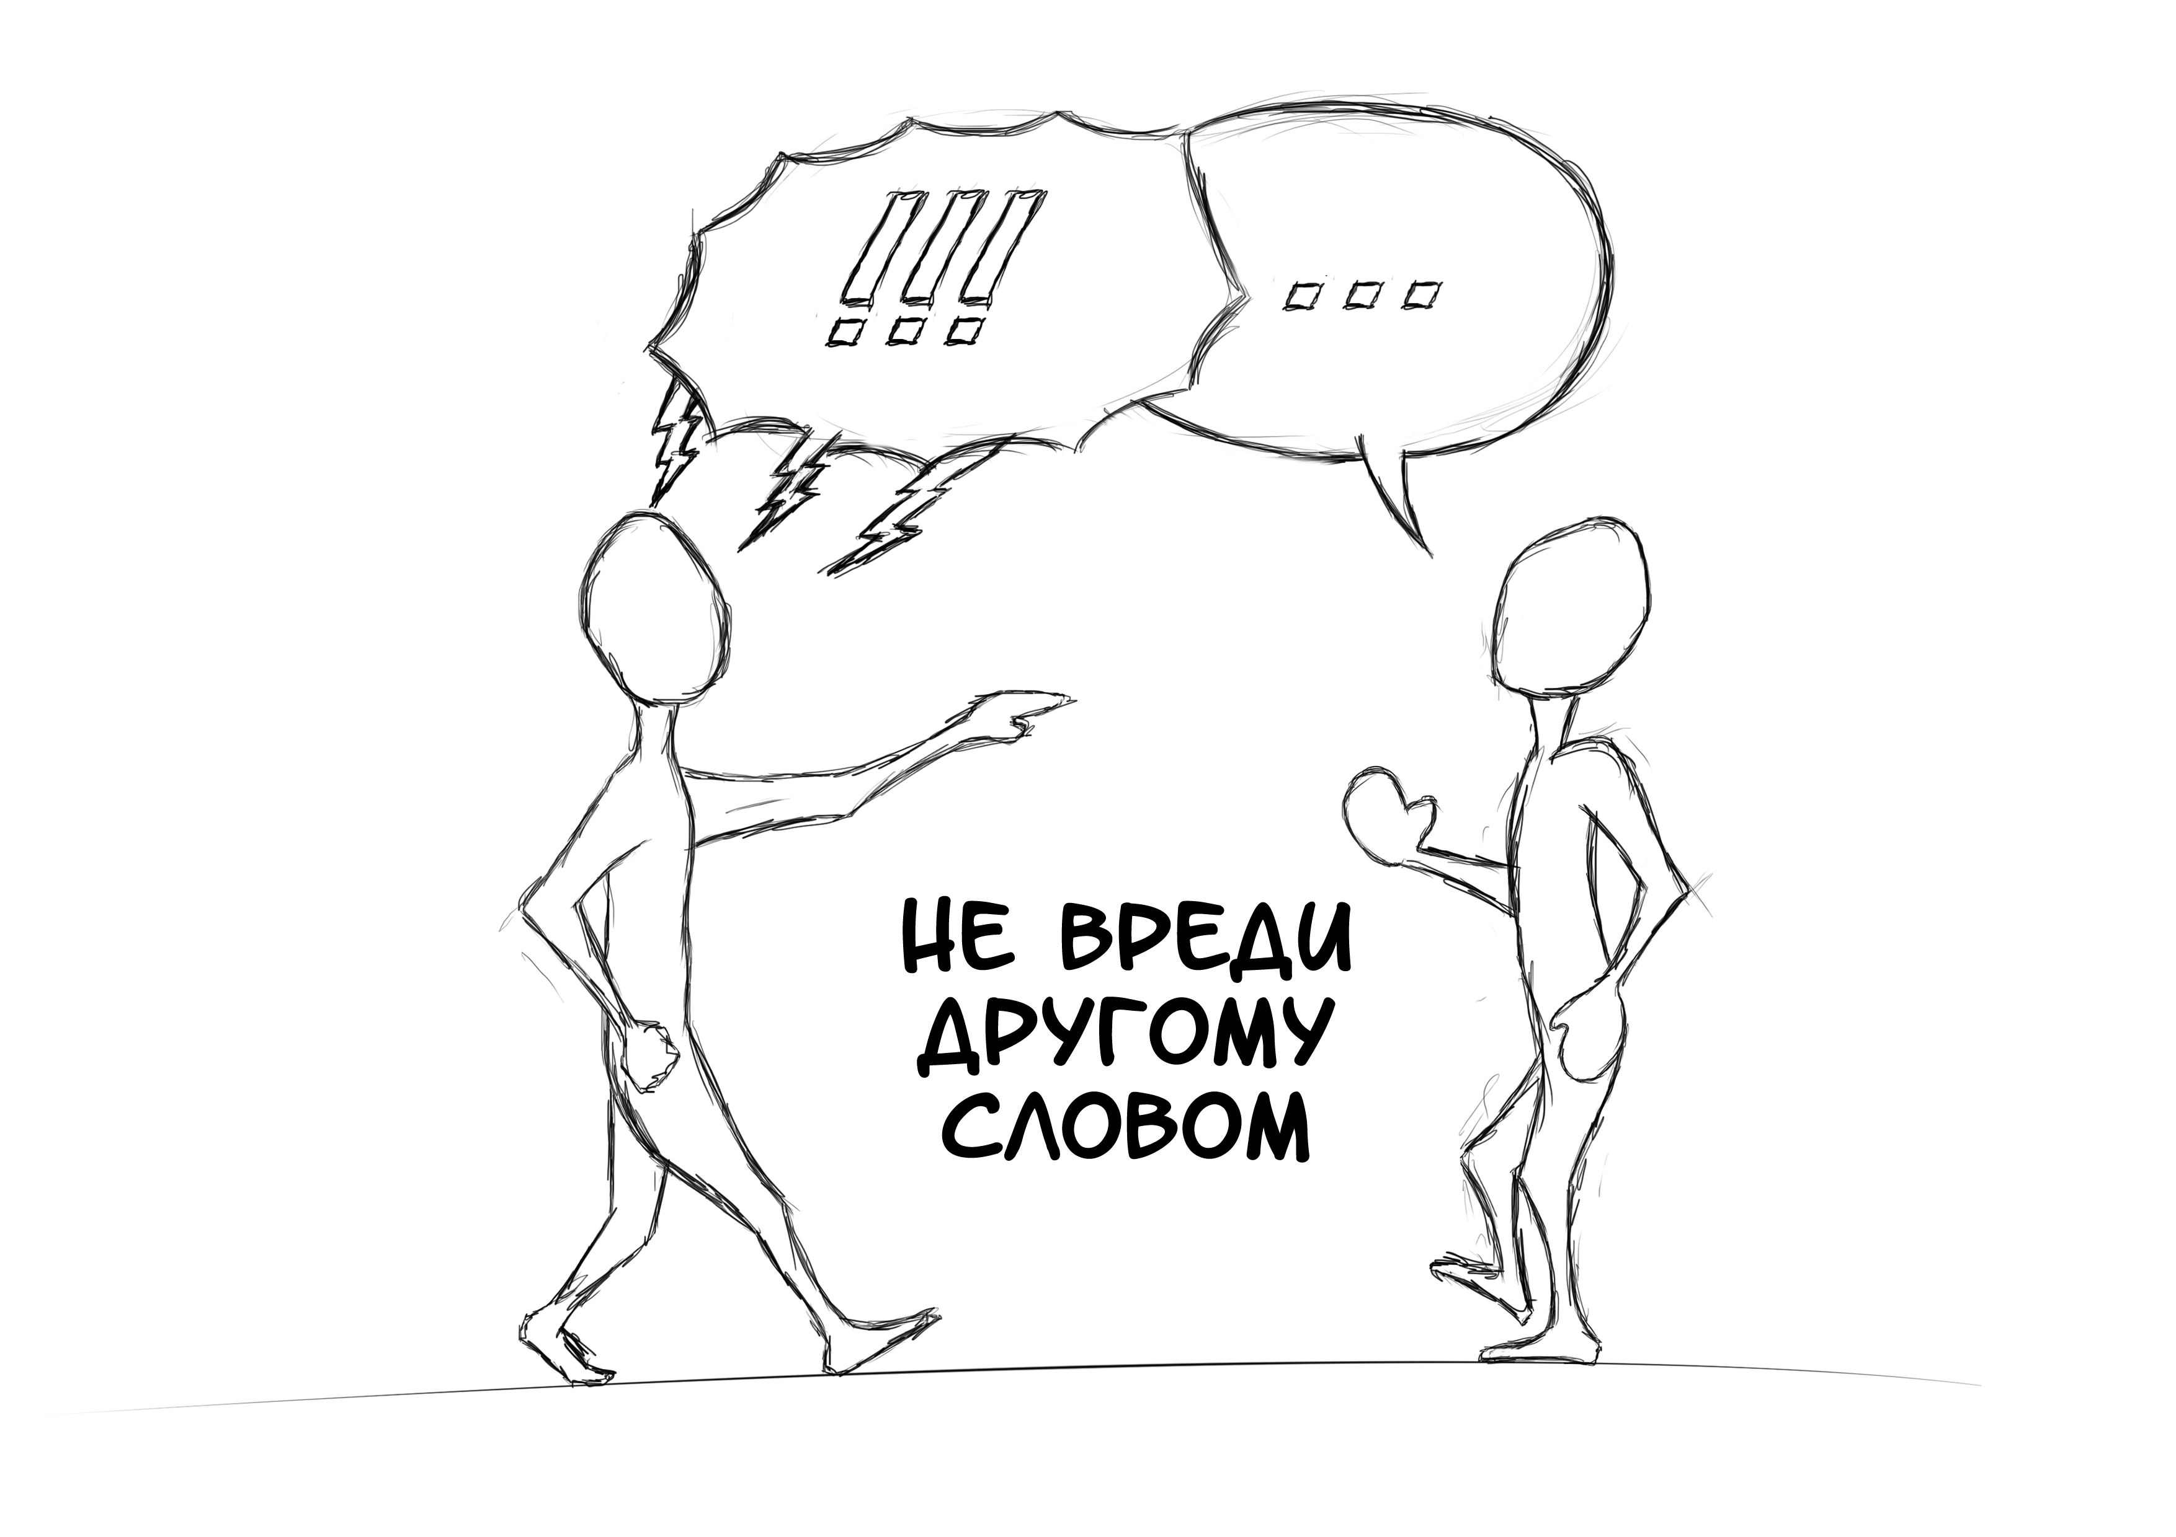
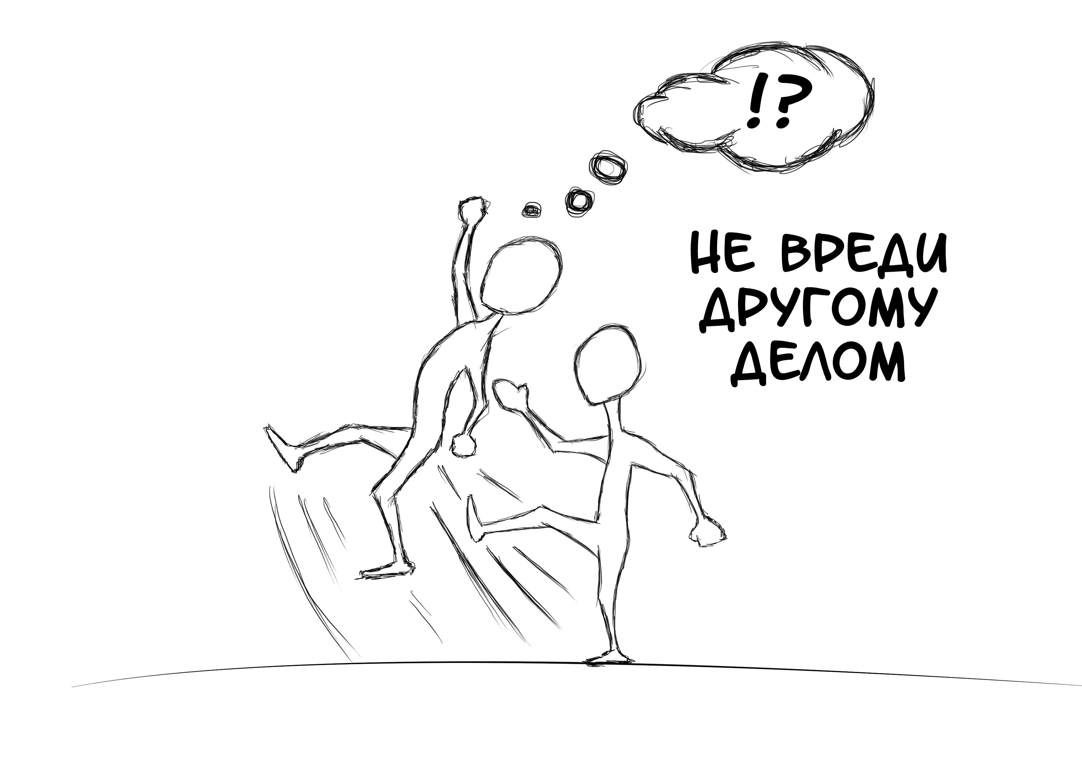
НЕ ВРЕДИ СЕБЕ, ДРУГИМ, СТРАНЕ
СОЗИДАЙ МЫСЛЬЮ, СЛОВОМ И ДЕЛОМ

Slide 32
НРАВСТВЕННОСТЬ «Правило III - C»
НЕ ВРЕДИ СЕБЕ | НЕ ВРЕДИ СОСЕДЯМ | НЕ ВРЕДИ СРЕДЕ
НИ МЫСЛЬЮ | НИ СЛОВОМ | НИ ДЕЛОМ
СОЗИДАЙ ДЛЯ СЕБЯ СОЗИДАЙ ДЛЯ ДРУГИХ СОЗИДАЙ ДЛЯ СРЕДЫ

Slide 33
ПЕТЛЯ НРАВСТВЕННОСТИ
Петля нравственности заключается в непрерывном взаимодействии системы экоповедения субъекта и оценки его деятельности другими людьми.
Суть смены парадигмы: морально - нравственную сферу переформатируем (переформулируем) через Глобально Экологический Принцип (ГЭП) в Глобальный Этический Нравственный Принцип (ГНЭП) из чего следует поведенческое правило «III – С» (не вреди себе, соседу среде).

Slide 34
ЭКОСОЦИАЛЬНЫЕ ТЕХНОЛОГИИ
Структуру новой этики составляют экосоциальные технологии, обеспечивающие формирование нравственного поведения у любого социального субъекта.
Экосоциальные технологии были разработаны в СССР военными учеными В.А. Чигиревым и П.И. Юнацкевичем, которые занимались решением проблемы снижения летальности войн. Войны – постоянный процесс, с помощью которого разрешаются все противоречия в отношениях людей, их устранить не представляется возможным. Однако летальность войн можно существенно снизить, применяя новые технологии, получившие название «экосоциальных».
Разработанные технологии снижения летальности противоборства людей военные ученые разделили на две группы:
1. Экосоциальные технологии дисциплинирования
2. Экосоциальные технологии воспитания и обучения

Slide 35
ДИСЦИПЛИНИРОВАНИЕ, ОБУЧЕНИЕ + ВОСПИТАНИЕ
Экосоциальные технологии дисциплинирования, к которым относится формирование профилей личности, групп и коллективов, социальное рейтингование, индексирование на базе применения методов групповой, коллективной и массовой оценки личности (ГОЛ, КОЛ, МОЛ) и метода естественных тестов (МЕТ), основанных на распознании и экспертной социально-психологической оценке фрагментов поведения человека. Применяются эти технологии в автоматическом режиме с помощью соответствующих автоматизированных систем управления (АСУ) для дисциплинирования поведения человека. Эти технологии позволяют купировать недостатки правовой системы государства, в котором институты права не в состоянии обеспечить дисциплинирование масс, минимизировать криминализацию государства и общества.
2. Экосоциальные технологии воспитания и обучения, которые объединены в новое педагогическое направление - нравственную педагогику, состоящую их специальных учебно-воспитательных комплексов, реализуемых через традиционные педагогические системы (учреждения образования) на протяжении всей жизни человека, обеспечивающие формирование нравственного поведения человека, то есть практическую реализацию правила III-C в поведении и мышлении каждого гражданина: на вредить себе (С1), соседям (С2), среде (С3) ни мыслью, ни словом, ни делом; созидать для себя, соседей, среды мыслью, словом, делом.

Slide 36

ЭКОЛОГИЧЕСКИЙ ПРИНЦИП
ЗОЛОТОЕ НРАВСТВЕННОЕ ПРАВИЛО
«СОЗИДАЙ И НЕ ВРЕДИ!»
Экологический принцип (корень)
Дискурсивно-оценочный метод (ствол)
Дискурсивно-оценочные сети (ветви)
Дискурсивно-оценочные практики (кроны)
Дискурсивно-оценочный метод, используемый в управлении, обучении, воспитании и иной деятельности, позволяет каждому человеку стать субъектом своей жизнедеятельности.
Так наша цивилизация станет экологичной (нравственной) и солидарной, соответственно безвредной для окружающей среды и для каждого человека на планете Земля.

Slide 37
ДИСКУРСИВНО - ОЦЕНОЧНЫЙ МЕТОД
1. В основе дискурсивно-оценочного метода лежит глобальный принцип, под которым понимается способ поведения людей, обеспечивающий выживание человечества, основанный на ненанесении человеком вреда. Из глобального принципа проистекает глобальный этический принцип, согласно которому человеку нужно вести себя так, чтобы не наносить вреда себе, окружающим и среде обитания.
2. Дискурсивно-оценочный метод заключается в создании специальной информационно-коммуникационной конструкции, позволяющей осуществлять направленный сетевой дискурс и массовую этическую оценку в режиме реального времени, визуально отразить вред или угрозу, исходящую от социального субъекта. Такое отражение позволяет людям оказать точное гуманное влияние на социальный субъект, и предотвратить наносимый им вред, разрушить представляемую им угрозу.
3. Дискурсивно-оценочный подход – это процедура оценивания этичности (нравственности, моральности) поведения конкретных социальных субъектов, опирается на дискурсивные практики конкретной жизнедеятельности этих социальных субъектов. В ходе этих процедур возникают дискурсивно-оценочные регуляторы. Они напоминают субъекту, как нужно вести себя в той или иной социальной ситуации, предоставляют субъектам возможность пояснять, почему они делают так, а не иначе. Другим субъектам дают возможность оценивать социальные действия субъектов, которым рекомендовано изменить свое поведение в соответствии с глобальным экологическим принципом.

Slide 38
ДИСКУРСИВНО – ОЦЕНОЧНЫЕ СЕТИ
1. Конструирование дискурсивно-оценочных или социально-оценочных сетей осуществляется на основе дискурсивно-оценочного метода.
2. Дискурсивно-оценочные или социально-оценочные сети составляют технологическую базу экосоциальных технологий, визуально отражающих процесс группового экспертного и массового этического оценивания, и обсуждения поведения социальных субъектов с использованием различных шкал.
3. Оценка поведения в режиме реального времени позволяет осуществлять воспитание человека, формирует способность соблюдать в своем поведении требование глобального экологического принципа, глобального этического принципа.
4. Дискурсивно-оценочные сети, используемые гражданскими и профессиональными сообществами для самоуправления и организации своей деятельности вправе называться экологическими сообществами: экокультура, экообразование, экомедицина, экоправо, экополиция, экобезопасность, экоэкономика, экополитика и так далее.

Slide 39
СОЦИАЛЬНО – ОЦЕНОЧНЫЕ СЕТИ
Общество непрерывного референдума - система контроля общества над всеми субъектами общественных отношений осуществляющими социально-значимые действия, организациями, государствами).
Цель общества – утверждение обоснования в существовании. В этой связи важно отсекать то, что угрожает существованию общества, для этого общество переводится в режим публичного контроля путем непрерывной реакции на социальные действия (действия, затрагивающие интересы «других»).
«Другие» - категория людей способных к субъектологии, тем самым влияющих на жизнедеятельность общества: пример
Суть новой субъективности – это визуализация реакции общества на происходящее и исходящее от других. Новая объективность появляется тогда, когда мы видим результаты тестирования общества на социальные действия. Но эта реальность может тут же исчезнуть. Через сутки объективность станет другой, если тестируемый обществом субъект изменил свое социальное действие или впал в недеяние, перестал делать то, что общество распознало или пометило как вредное для него. Тут и возникает система непрерывных ротаций в социальных иерархиях. Пример ДОС: Стратегия 24

Slide 40
ДИСКУРСИВНО – ОЦЕНОЧНАЯ ПРАКТИКА
1. Дискурсивная практика как гражданская процедура – это свободное участие заинтересованных социальных субъектов в этической оценке и обсуждении социально-значимых действий других социальных субъектов.
2. Дискурсивная практика может осуществляться гражданами в форме гражданских форумов, государственных, научных, экспертных и общественных советов, открытого общения, отражаться в средствах массовой информации и иных информационно-коммуникационных ресурсах.
3. Личная этическая оценка любого социального субъекта может быть изменена только им лично неограниченное количество раз в ходе дискурсивной практики.
4. Дискурсы носят непрерывный характер и обеспечивают воспитание нравственности социальных субъектов, социальную справедливость и гражданский мир, формируют частные нормы, регулирующие поведение социальных субъектов.

Slide 41
МОДЕЛЬНЫЙ ПЛАН МЕРОПРИЯТИЙ РЕАЛИЗАЦИИ
ГОСУДАРСТВЕННОЙ ПОЛИТИКИ В СУБЪЕКТЕ РФ
1.Корректировка документов стратегического планирования региона в целях более эффективного решения задач по сохранению и укреплению традиционных ценностей, определения ориентиров для выбора целей и наиболее эффективных механизмов обеспечения национальных интересов в данной области стр. 321
2. Обеспечение межведомственной координации деятельности по защите традиционных российских духовно-нравственных ценностей стр.325
3. Совершенствование системы государственной поддержки проектов в области культуры и образования с учетом целей государственной политики по сохранению и укреплению традиционных ценностей стр. 330
4. Развитие и совершенствование форм и методов противодействия рискам, связанным с распространением деструктивной идеологии в информационном пространстве региона стр. 334
5. Совершенствование форм и методов воспитания и образования детей и молодежи в соответствии с целями государственной политики по сохранению и укреплению традиционных ценностей стр. 341

Slide 42
6. Повышение эффективности деятельности научных, образовательных, просветительских организаций и организаций культуры по защите исторической правды, сохранению исторической памяти, противодействию фальсификации истории стр. 347
7. Совершенствование деятельности правоохранительных органов по профилактике и пресечению противоправных действий, направленных на распространение деструктивной идеологии стр. 349
8. Медицинское просвещение детей и молодежи стр. 354
9. Обучение и нравственное воспитание представителей малых и коренных народов региона, а также мигрантов стр. 355
10. Подготовка казачьих формирований стр. 358
11. Рост благосостояния граждан стр. 363
12. Проведение занятий по воспитанию нравственного государственного служащего в органах государственной власти субъекта Российской Федерации стр. 365
13. Участие религиозных и общественных организаций в осуществлении духовно-нравственного воспитания граждан стр. 378

Slide 43
МОДЕЛЬНЫЙ ПЛАН МЕРОПРИЯТИЙ ПО ФОРМИРОВАНИЮ
ЗДОРОВОГО ОБРАЗА ЖИЗНИ
«Здоровый школьник» стр. 387
1. Общие положения стр. 387
2. Мероприятия Плана мероприятий по формированию здорового образа жизни «Здоровый школьник» стр. 390
3. Контроль качества исполнения Плана мероприятий по формированию здорового образа жизни «Здоровый школьник» стр. 413

Slide 44
МОДЕЛЬНЫЙ ПЛАН МЕРОПРИЯТИЙ ПО РЕАЛИЗАЦИИ
ГОСУДАРСТВЕННОЙ НАЦИОНАЛЬНОЙ ПОЛИТИКИ
до 2025 года. стр. 416
1. Обучение и нравственное воспитание представителей малых и коренных народов региона, а также мигрантов стр. 423
2. Подготовка казачьих формирований стр. 425
3. Государственный контроль национальных организаций региона стр. 429
4. Проведение занятий по воспитанию нравственного гражданина в этнических организациях стр. 435

Slide 45
МОДЕЛЬНЫЙ ПЛАН МЕРОПРИЯТИЙ ПО РЕАЛИЗАЦИИ
ГОСУДАРСТВЕННОЙ КУЛЬТУРНОЙ ПОЛИТИКИ
до 2025 года стр. 448
1. Программа создания новых подведомственных учреждений культуры субъекта Российской Федерации стр. 454
2. Программа создания подведомственного учреждения книгопечатания субъекта Российской Федерации стр. 456
3. Программа создания подведомственного учреждения нравственной культуры для осуществления необходимых фундаментальных и прикладных исследований в сфере гуманитарных наук стр. 457

Slide 46
ЧАСТИЧНОЕ ПРИВЕДЕНИЕ ЗАКОНОДАТЕЛЬСТВА РФ В СООТВЕТСТВИЕ С ТРЕБОВАНИЯМИ УКАЗА ПРЕЗИДЕНТА РФ
№ 809 от 09 ноября 2022 года для обеспечения национальной безопасности стр. 219
1. Поправки в Уголовный кодекс Российской Федерации. стр. 222
2. Поправки в Уголовно-процессуальный кодекс Российской Федерации. стр. 239
3. Поправка в Федеральный закон от 26.10.2002 года № 127-ФЗ «О несостоятельности (банкротстве)» стр. 245
4. Поправка в Федеральный закон от 31 мая 2002 г. № 63-ФЗ "Об адвокатской деятельности и адвокатуре в Российской Федерации" стр. 250
5. Дополнение в Федеральный закон «О прокуратуре Российской Федерации» стр. 253
6. Закон РФ от 26 июня 1992 г. № 3132-I "О статусе судей в Российской Федерации" стр. 254
7. Поправка в Федеральный закон от 21.11.2011 № 323-ФЗ "Об основах охраны здоровья граждан в Российской Федерации" стр. 260

Slide 47
8. Поправка в виде дополнительной части 16 в пункт 1 статьи 33 Федерального закона «О государственной гражданской службе Российской Федерации» от 27.07.2004 № 79-ФЗ стр. 261
9. Поправка в Федеральный закон от 27.05.2003 № 58-ФЗ "О системе государственной службы Российской Федерации" стр. 262
10. Незамедлительное установление справедливости для потерпевших участников строительства в Российской Федерации стр. 264
10.1. Поправки в Уголовный кодекс Российской Федерации от 13.06.1996 № 63-ФЗ стр. 264
10.2. Добавление в УК РФ раздела XIII. Коррупция стр. 272
10.3. Кодекс Российской Федерации об административных правонарушениях от 30.12.2001 № 195-ФЗ стр. 284
10.4. Предложения по внесению правок в Гражданский Кодекс Российской Федерации стр. 284

Slide 48
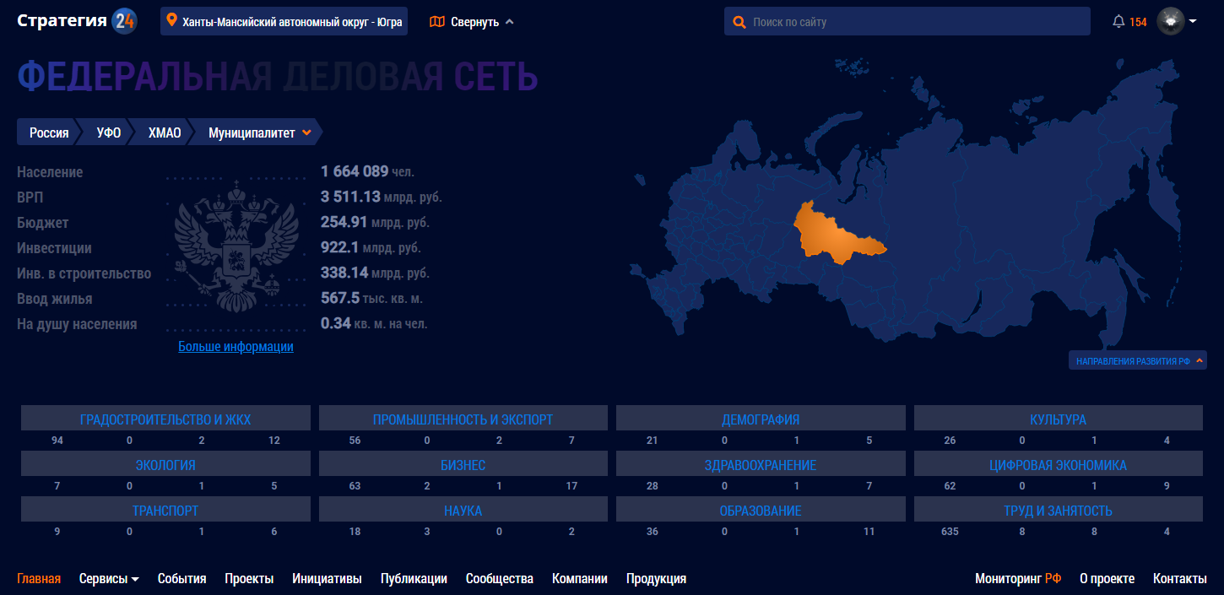
ДИСКУРСИВНО - ОЦЕНОЧНАЯ СЕТЬ
ДО КАЖДОГО НАСЕЛЕННОГО ПУНКТА РФ В РАЗРЕЗЕ ВСЕХ ОТРАСЛЕЙ

Slide 49
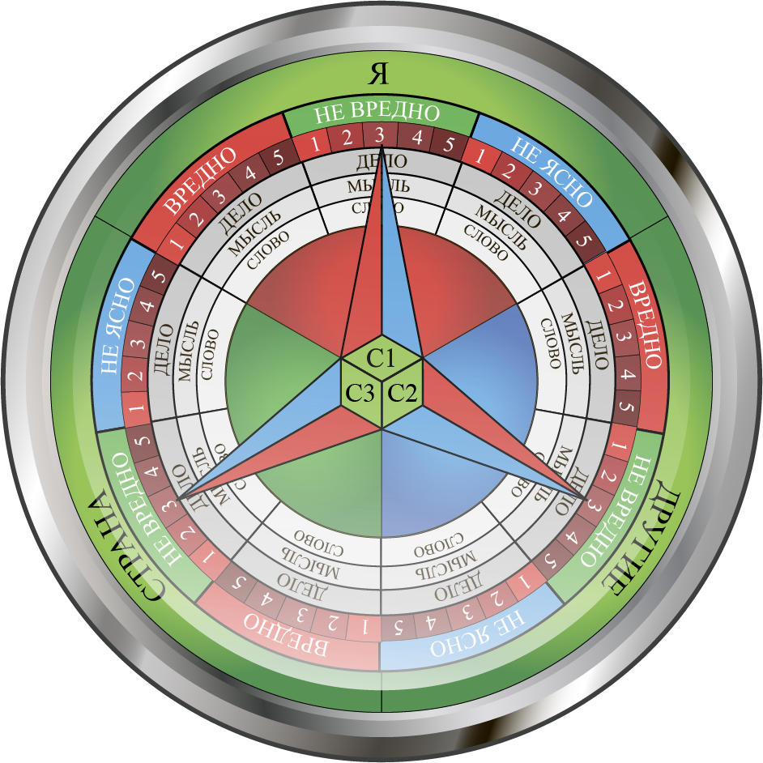
МЕТОДОЛОГИЯ ДИСКУРСИВНО-ОЦЕНОЧНОГО МЕТОДА
Дискурсивно-оценочный подход основан на оцифровке обратных социальных связей в социальных системах, в разрезе территорий и отраслей, прикрепление каждому субъекту динамического индекса профессионального соответствия, позволяющего в режиме реального времени осуществлять повышение эффективности своей деятельности, обеспечивать профессиональное соответствие занимаемой должности.
Дискурсивно-оценочный метод составляет НОУ-ХАУ данной программы, его практическое применение позволит при минимальных затратах (по сути, финансирование разработки онлайн-моделей профессионального соответствия, создание и внедрение цифровой системы автоматического контроля профессионального соответствия специалистов) повысить эффективность человеческого фактора.
Notes:
МЕТОДОЛОГИЯ ДИСКУРСИВНО-ОЦЕНОЧНОГО МЕТОДА
Дискурсивно-оценочный подход основан на оцифровке обратных социальных связей в социальных системах, в разрезе территорий и отраслей, прикрепление каждому субъекту динамического индекса профессионального соответствия, позволяющего в режиме реального времени осуществлять повышение эффективности своей деятельности, обеспечивать профессиональное соответствие занимаемой должности.
Дискурсивно-оценочный метод составляет НОУ-ХАУ данной программы, его практическое применение позволит при минимальных затратах (по сути, финансирование разработки онлайн-моделей профессионального соответствия, создание и внедрение цифровой системы автоматического контроля профессионального соответствия специалистов) повысить эффективность человеческого фактора.

Slide 50
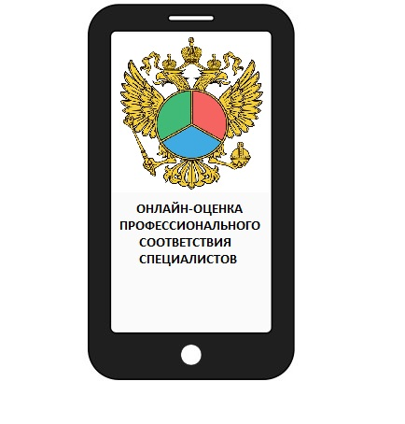
ЭТИЧЕСКАЯ ОЦЕНКА
Дискурсивная практика может осуществляться гражданами в форме гражданских форумов, государственных, научных, экспертных и общественных советов, открытого общения, отражаться в средствах массовой информации и иных информационно-коммуникационных ресурсах.
Дискурсы носят непрерывный характер и обеспечивают воспитание нравственности социальных субъектов, социальную справедливость, гражданский мир и солидарность общества.
Этическая оценка любого социального субъекта может быть изменена только человеком лично и неограниченное количество раз в ходе дискурсивной практики.

Slide 51
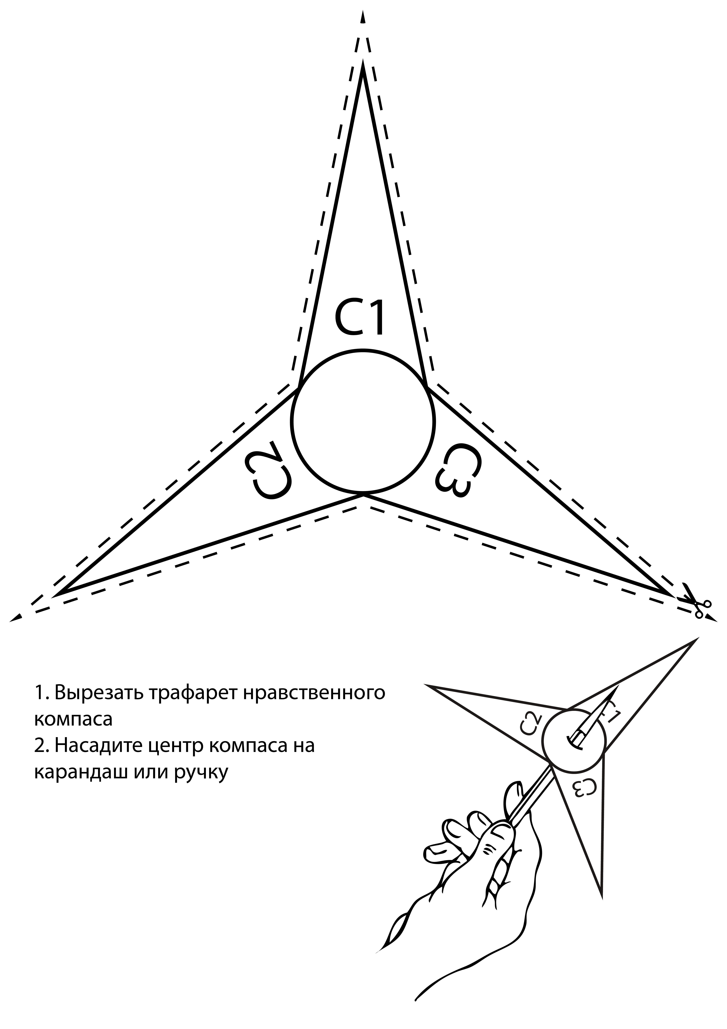
КАДРОВАЯ НАЦИОНАЛЬНАЯ МОБИЛИЗАЦИЯ РФ
Методология решения этой государственной задачи основана на практическом использовании дискурсивно-оценочного метода, разработанного в СССР и реализованного в военно-космических силах СССР в 1986-1992 годах.
Использование данного метода планировалось для повышения качества государственного управления трудовыми ресурсами.
Чигирев Виктор Анатольевич, доктор военных наук,
профессор
Юнацкевич Петр Иванович, доктор педагогических наук, профессор
ОНЛАЙН-ОЦЕНКА ПРОФЕССИОНАЛЬНОГО СООТВЕТСТВИЯ СПЕЦИАЛИСТОВ

Slide 52
ЦЕЛЬ КАДРОВОЙ МОБИЛИЗАЦИИ
Мобилизация сил, воли, концентрации внутренних возможностей, резервов специалистов на выполнение задач, поставленных Правительством Российской Федерации и Президентом России;
Укрепление уверенности населения страны в том, что федеральные органы исполнительной власти выполняют задачи, имеющие общенародное значение;
Повышение уровня доверия населения страны к федеральным, региональным и муниципальным органам исполнительной власти Российской Федерации;
РЕЗУЛЬТАТ:
Эффективность государственного управления.
ОНЛАЙН-ОЦЕНКА ПРОФЕССИОНАЛЬНОГО СООТВЕТСТВИЯ СПЕЦИАЛИСТОВ
Notes:
ЦЕЛЬ КАДРОВОЙ МОБИЛИЗАЦИИ
Мобилизация сил, воли, концентрации внутренних возможностей, резервов специалистов на выполнение задач, поставленных Правительством Российской Федерации и Президентом России;
Укрепление уверенности населения страны в том, что федеральные органы исполнительной власти выполняют задачи, имеющие общенародное значение;
Повышение уровня доверия населения страны к федеральным, региональным и муниципальным органам исполнительной власти Российской Федерации;
РЕЗУЛЬТАТ:
Эффективность государственного управления

Slide 53
ИНСТРУМЕНТЫ ГОСУДАРСТВЕННОЙ ПОЛИТИКИ
Информационным инструментом реализации государственной политики в сфере традиционных ценностей является взаимодействие со средствами массовой информации, социальными сетями, цифровыми платформами, поисковыми системами с целью размещения подробной, объективной и достоверной информации о реализации государственной политики в сфере традиционных ценностей при максимально широком охвате аудитории.
ОНЛАЙН-ОЦЕНКА ПРОФЕССИОНАЛЬНОГО СООТВЕТСТВИЯ СПЕЦИАЛИСТОВ
Notes:
ИНСТРУМЕНТЫ ГОСУДАРСТВЕННОЙ ПОЛИТИКИ
Информационным инструментом реализации государственной политики в сфере традиционных ценностей является взаимодействие со средствами массовой информации, социальными сетями, цифровыми платформами, поисковыми системами с целью размещения подробной, объективной и достоверной информации о реализации государственной политики в сфере традиционных ценностей при максимально широком охвате аудитории.

Slide 54

МЕХАНИЗМ МЕЖВЕДОМСТВЕННОЙ КООРДИНАЦИИ
Ключевым элементом такого механизма должен быть орган межведомственной координации, наделённый следующими полномочиями:
выработка стратегических подходов к реализации государственной политики;
Проведение организационно-кадровых мероприятий, включая согласование кадровых назначений;
информационное обеспечение государственной политики в названной сфере.
УСЛОВИЯ УСПЕШНОЙ РЕАЛИЗАЦИИ
Notes:
МЕХАНИЗМ МЕЖВЕДОМСТВЕННОЙ КООРДИНАЦИИ
Ключевым элементом такого механизма должен быть орган межведомственной координации, наделённый следующими полномочиями:
- выработка стратегических подходов к реализации государственной политики;
- проведение организационно-кадровых мероприятий, включая согласование кадровых назначений;
- информационное обеспечение государственной политики в названной сфере.

Slide 55
КОМПЛЕКС МЕР КАДРОВОЙ МОБИЛИЗАЦИИ
Институт нравственной культуры осуществил научное обоснование и внедряет в практику систему идеологического, психологического и информационного обеспечения государственного кадрового управления.
Идеологическое обеспечение – идеология нравственности, нравственный путь России и всего человечества.
Психологическое обеспечение – смена кадров, сформированных в результате отрицательного отбора, переход к набору кадров по результатам отбора по нравственным и деловым качествам, уровню реальной квалификации, подготовка кадров высшей квалификации, способных осуществлять управление положительным кадровым отбором, организацию образования, науки и культуры на принципах нравственности, справедливости и патриотизма.
Информационное обеспечение – запуск национальной цифровой платформы «Стратегия 24» и других ресурсов, обеспечивающей ротации кадров в органах государственного управления, выдвижение и технологическую поддержку нравственных и квалифицированных руководителей.
ОНЛАЙН-ОЦЕНКА ПРОФЕССИОНАЛЬНОГО СООТВЕТСТВИЯ СПЕЦИАЛИСТОВ

Slide 56
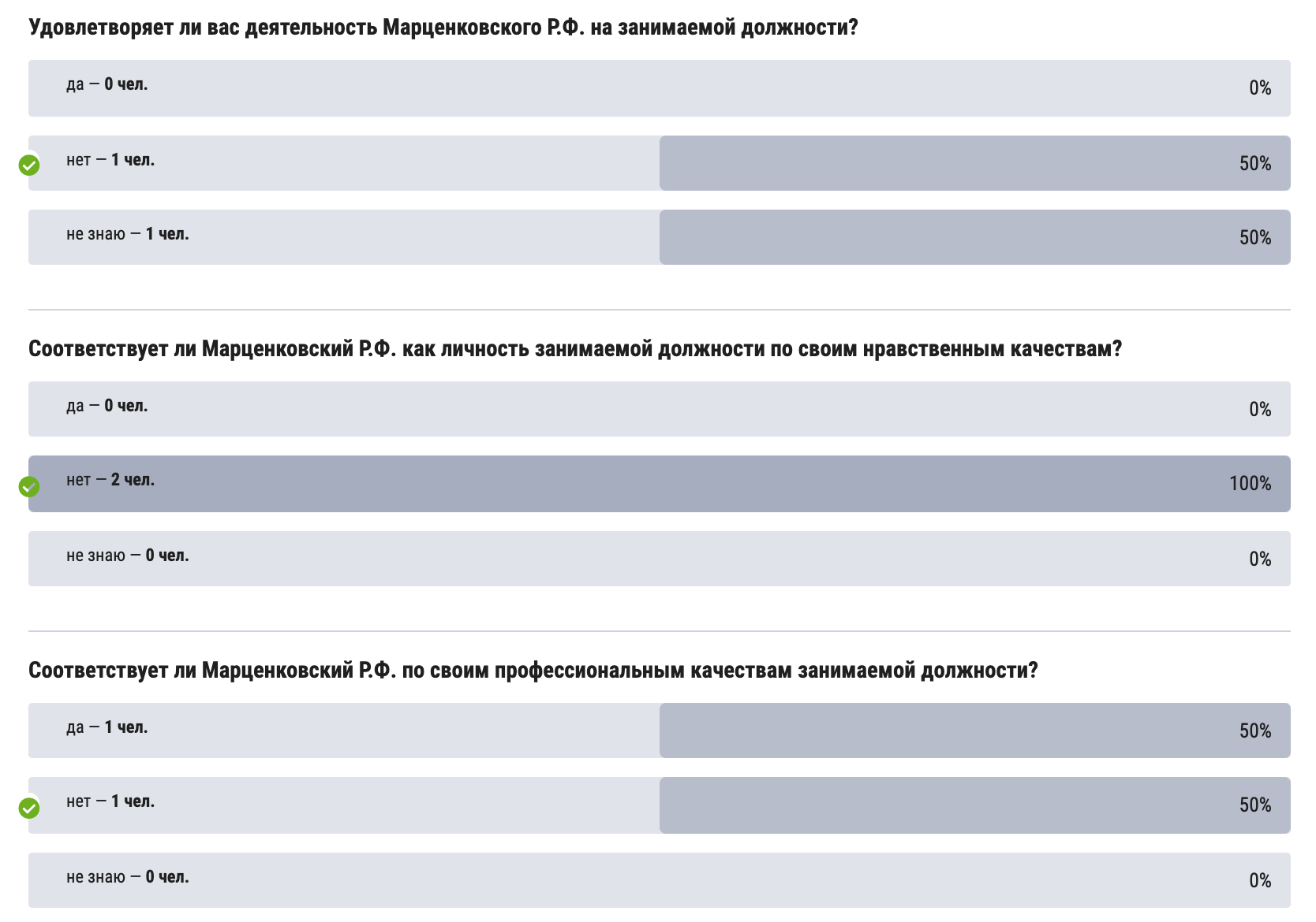
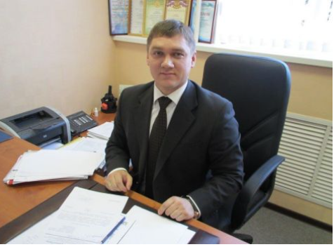
МАРЦЕНКОВСКИЙ Р.Ф.
Заместитель главы Сургутского района, осуществляющий общее руководство деятельностью юридического
комитета, управление по информатизации и сетевым ресурсам, управление общественных связей и
информационной политики, управление муниципальной службы, кадров и наград, управление
по организации деятельности администрации, отдел записи актов гражданского состояния
ОЦИФРОВКА ПРОФЕССИОНАЛЬНОЙ ДЕЯТЕЛЬНОСТИ
ОНЛАЙН-ОЦЕНКА ПРОФЕССИОНАЛЬНОГО СООТВЕТСТВИЯ СПЕЦИАЛИСТОВ

Slide 57
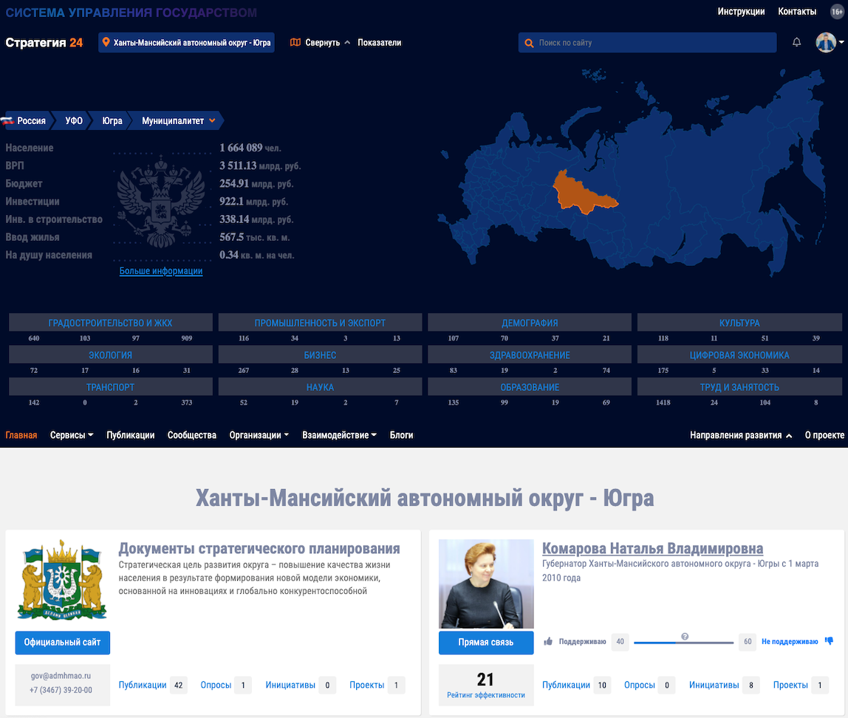
НАЦИОНАЛЬНАЯ КАДРОВАЯ МОБИЛИЗАЦИЯ
ОНЛАЙН-ОЦЕНКА ПРОФЕССИОНАЛЬНОГО СООТВЕТСТВИЯ СПЕЦИАЛИСТОВ

Slide 58

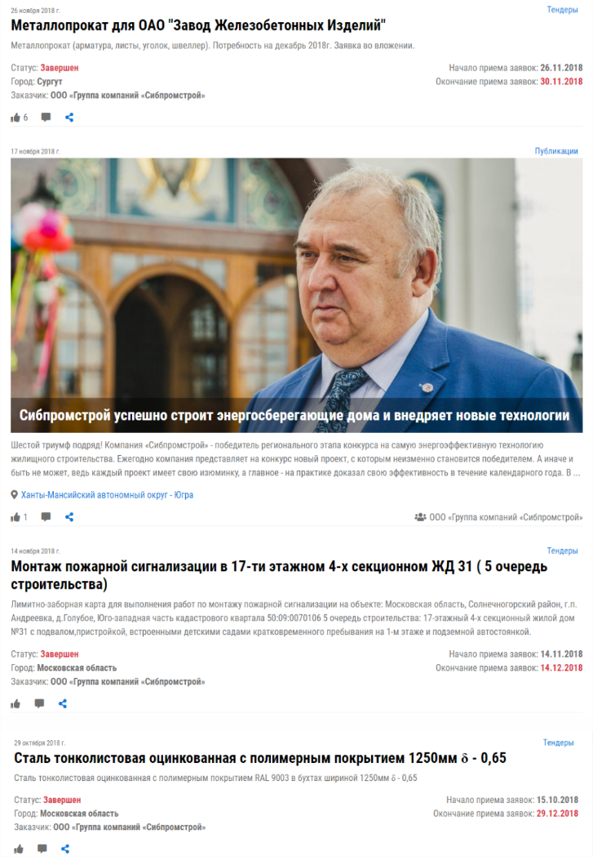
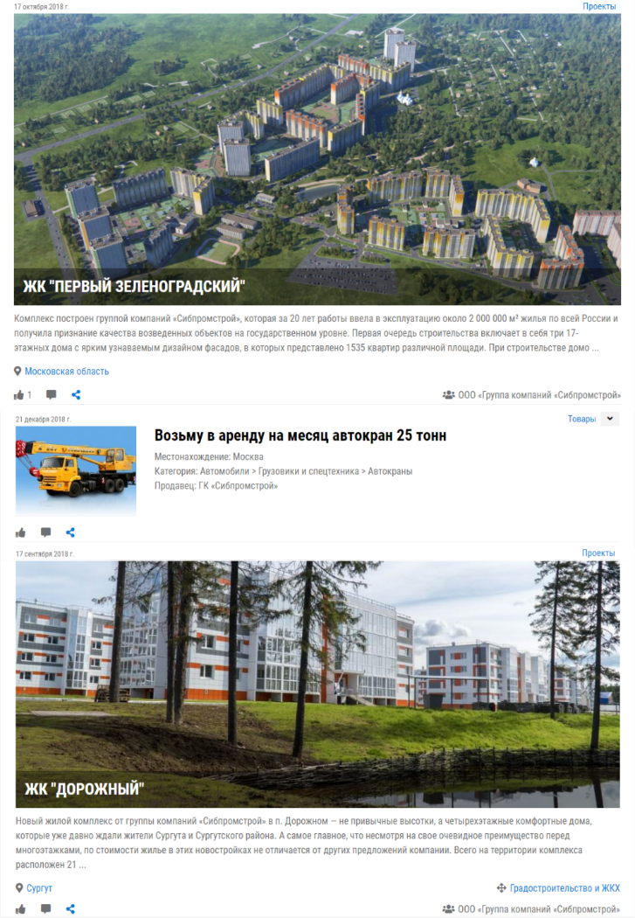
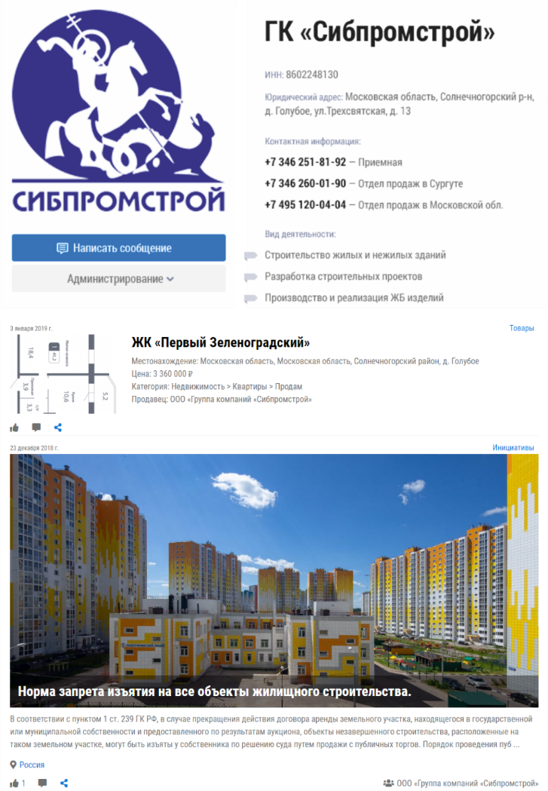
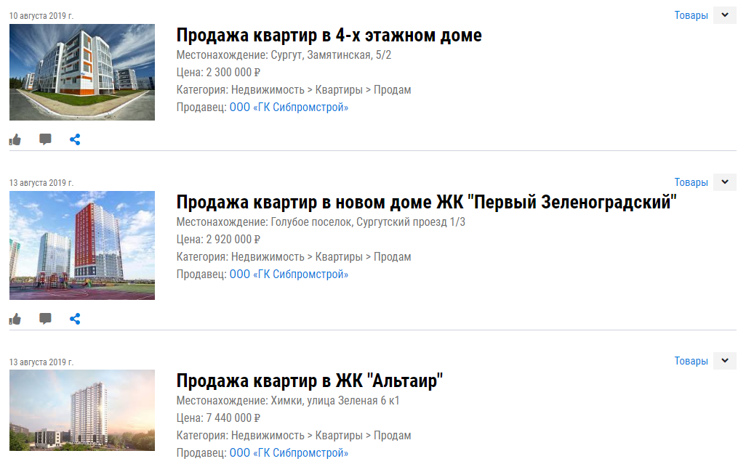
Стратегия 24
ВЗАИМОДЕЙСТВИЕ БИЗНЕСА
Компания на созданной личной странице может полно и достоверно
рассказать о своей деятельности, найти партнеров и заказчиков, создать консорциум, проверить на потребительский спрос
свои проекты, продвигать товары и услуги, реализовать неликвиды.
УСЛОВИЯ УСПЕШНОЙ РЕАЛИЗАЦИИ

Slide 59
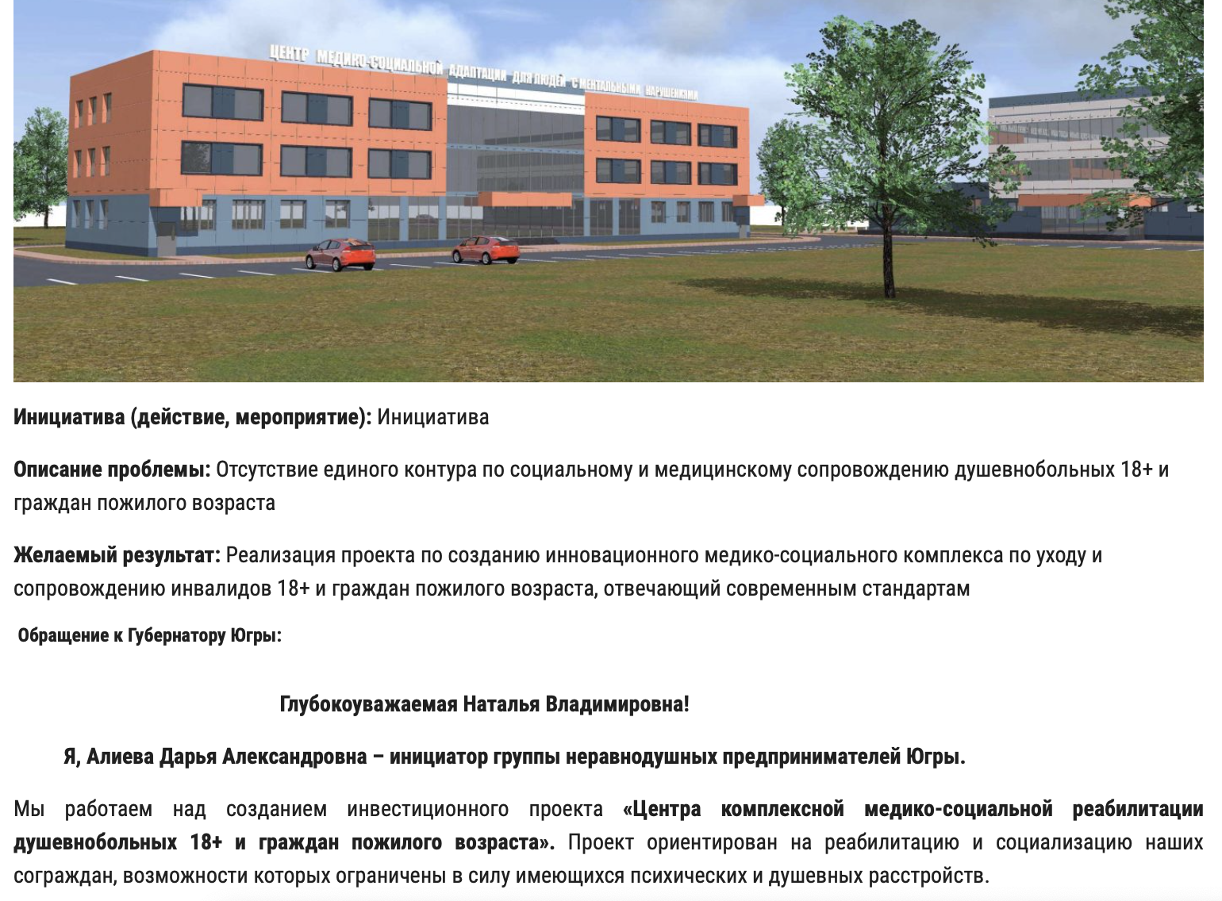
Стратегия 24
ПРЕДПРИНИМАТЕЛЬСКАЯ ИНИЦИАТИВА
УСЛОВИЯ УСПЕШНОЙ РЕАЛИЗАЦИИ

Slide 60
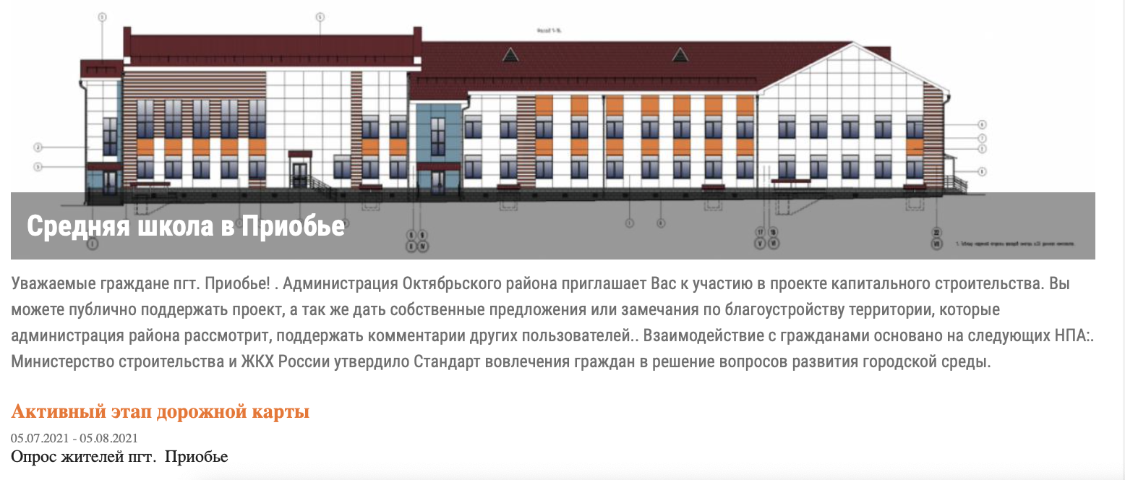
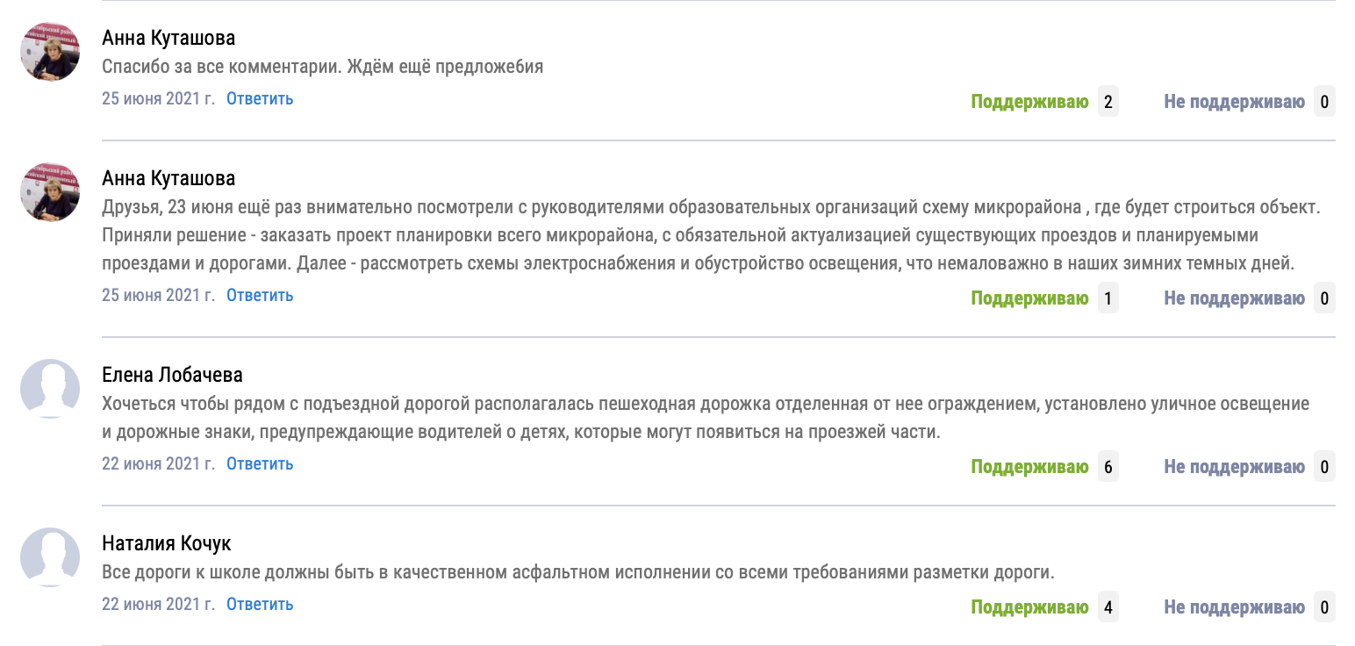
Стратегия 24
ОБСУЖДЕНИЕ С ЖИТЕЛЯМИ БЛАГОУСТРОЙСТВА ТЕРРИТОРИИ
УСЛОВИЯ УСПЕШНОЙ РЕАЛИЗАЦИИ

Slide 61
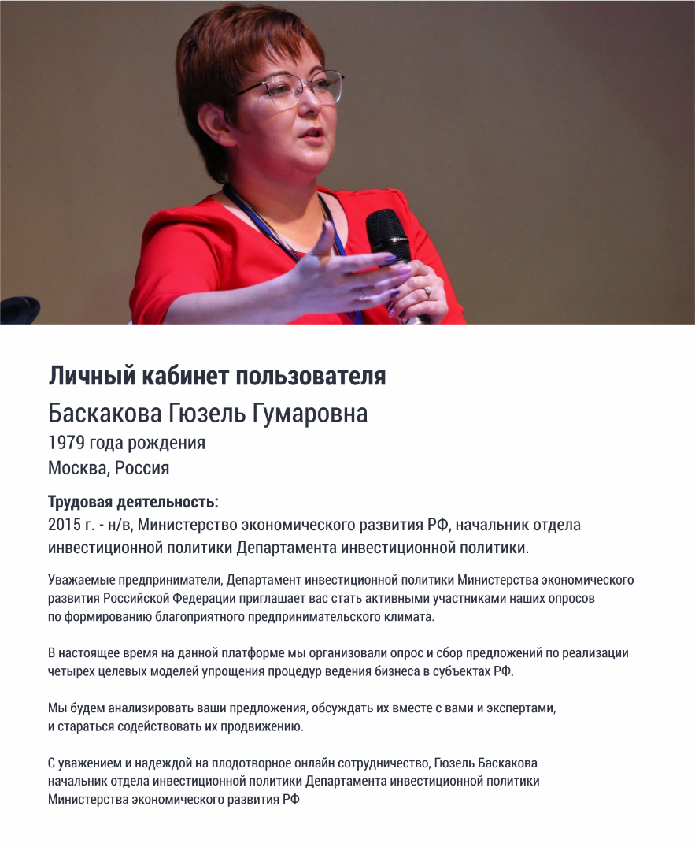
Стратегия 24
ТРАНСФОРМАЦИЯ ДЕЛОВОГО КЛИМАТА В РФ
Цель трансформации делового климата в 2019-2024 гг:
Снятие существующих нормативных ограничений при ведении бизнеса, в том числе устранение избыточных, устаревших и противоречащих друг другу требований, содержащихся в федеральных нормативных правовых актах.
Ключевая особенность плана ТДК:
Максимально активное вовлечение предпринимательского сообщества в формирование актуальной повестки реформ.
Для обсуждения поступающих инициатив на площадках деловых объединений созданы профильные экспертные группы, в состав которых включаются представители бизнес-сообщества и федеральных органов власти, которым впоследствии предстоит осуществлять реализацию инициатив.
УСЛОВИЯ УСПЕШНОЙ РЕАЛИЗАЦИИ

Slide 62
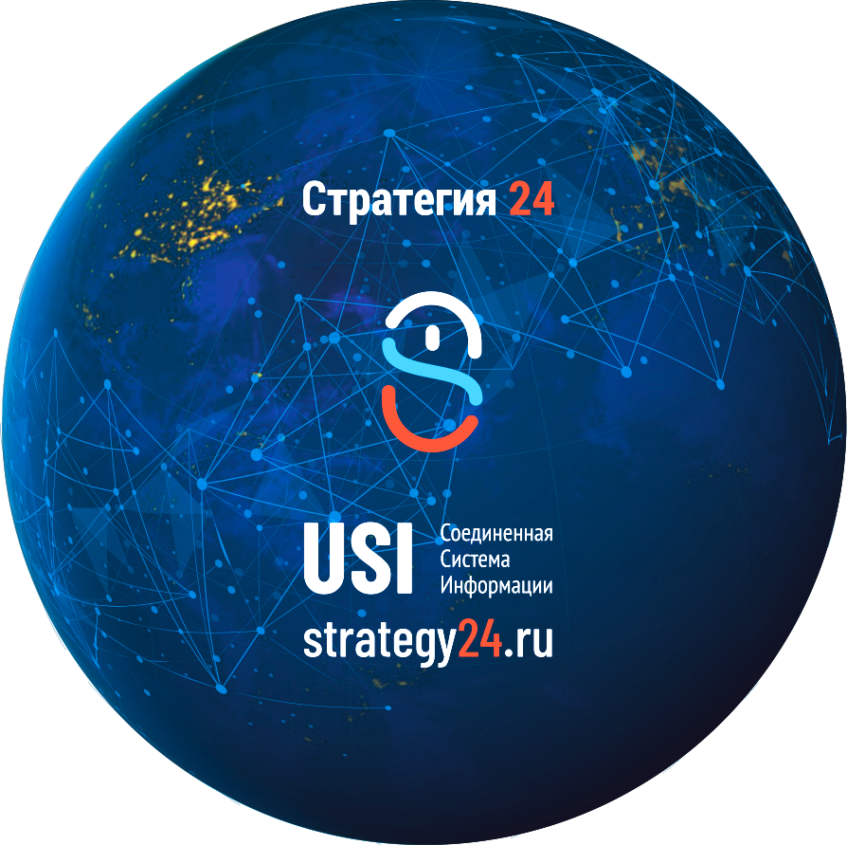
ПРОЕКТ «СТРАТЕГИЯ 24» ЭКОПЛАТФОРМА СИНЕРГИИ
ОБШЕСТВА – ВЛАСТИ – БИЗНЕСА
Технологическая платформа разработана
группой компаний "ЮСИ"
на идеологической основе
"Института нравственной культуры"
Академии экосоциальных технологий,
при научно-методологической поддержке
"Сретенского Клуба имени С.П. Курдюмова»

Slide 63
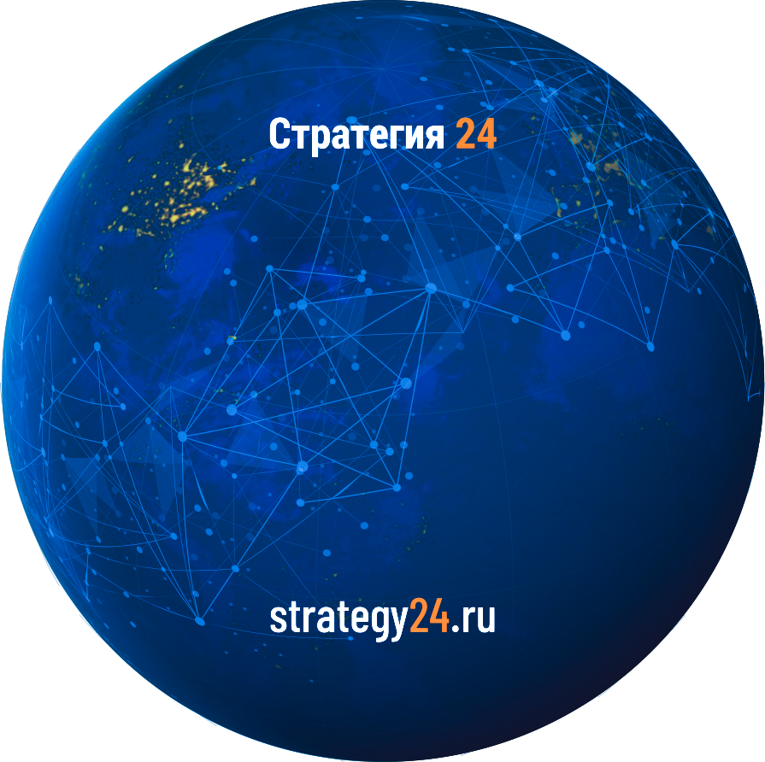
Стратегия 24
ЦЕНТРОЛИЗОВАННАЯ
РФ
Руководство
Информирование и мониторинг
на всех уровнях управления
ОКРУГА
СУБЪЕКТЫ
СИСТЕМА МОНИТОРИНГА
Управление
МУНИЦИПАЛЬНЫЕ ОБРАЗОВАНИЯ
СЕТЕВЫЕ СООБЩЕСТВА
Взаимодействие
ГРАЖДАНЕ РОССИЙСКОЙ ФЕДЕРАЦИИ
ИЕРАРХИЧЕСКАЯ СТРУКТУРА УПРАВЛЕНИЯЦЕНТРОЛИЗОВАННАЯ

Slide 64
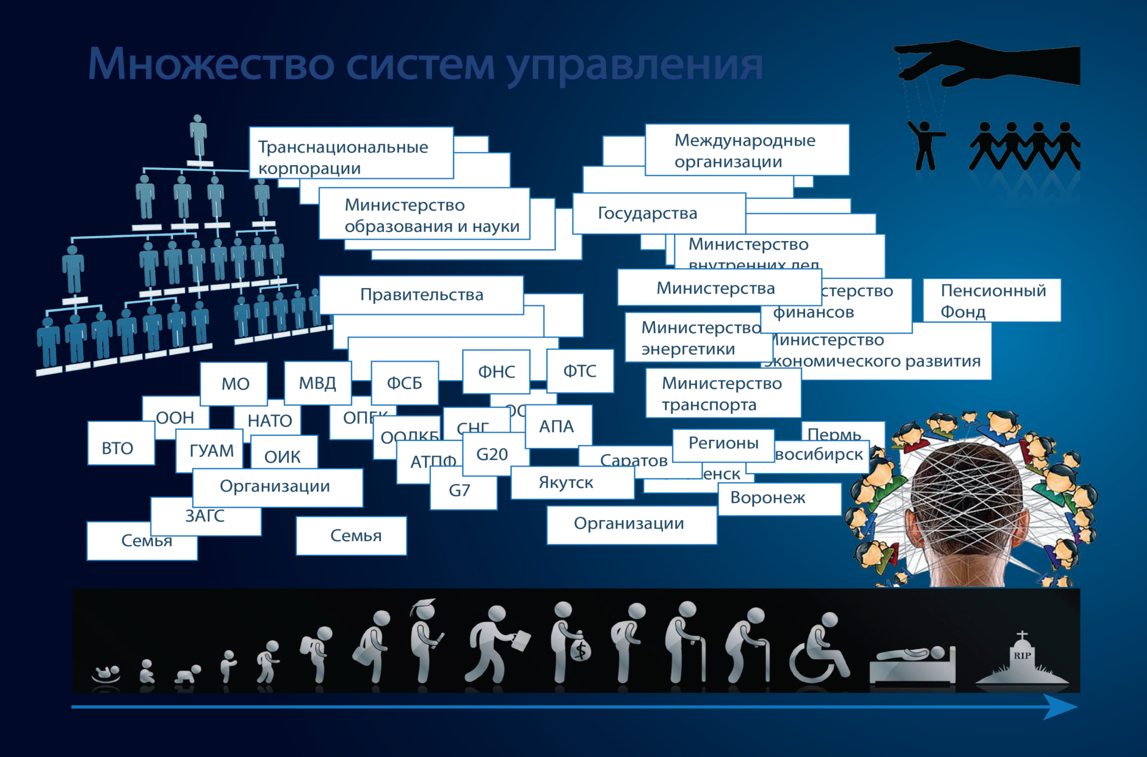
Стратегия 24
ВСЕОБЩАЯ БЮРОКРАТИЯ – ЦИФРОВОЙ ХАОС

Slide 65
Стратегия 24
ДЕЦЕНТРАЛИЗОВАННАЯ
Инициативы и проекты,
привязанные к земле.
Опросы населения.
ГРАЖДАНЕ РОССИЙСКОЙ ФЕДЕРАЦИИ
СЕТЕВЫЕ СООБЩЕСТВА
МУНИЦИПАЛЬНЫЕ ОБРАЗОВАНИЯ
Реакция властей.
Организация взаимодействия власти, бизнеса и общества.
ВЗАИМОДЕЙСТВИЕ
СУБЪЕКТЫ
ЭКОПЛАТФОРМА
визуализации
обратной
связи
ОКРУГА
Мониторинг и контроль
исполнения национальных
целей и стратегических задач РФ.
РФ
СЕТЕВАЯ СТРУКТУРА ВЗАИМОДЕЙСТВИЯ

Slide 66

1. НРАВСТВЕННЫЙ ПУТЬ XXI ВЕК
2. НРАВСТВЕННАЯ ЭКОЛОГИЯ
3. НРАВСТВЕННЫЙ МАНИФЕСТ
4. НРАВСТВЕННАЯ ИДЕОЛОГИЯ
5. НРАВСТВЕННАЯ ЭКОТЕХНОЛОГИЯ
6. НРАВСТВЕННАЯ СЕТЬ
7. НРАВСТВЕННАЯ КУЛЬТУРА
8. НРАВСТВЕННЫЙ РЕФЕРЕНДУМ
9. НРАВСТВЕННЫЙ ДИСКУРС
10. НРАВСТВЕННОЕ МУНИЦИПАЛЬНОЕ УПРАВЛЕНИЕ
11. НРАВСТВЕННОЕ ГОСУДАРСТВЕННОЕ УПРАВЛЕНИЕ
12. НРАВСТВЕННАЯ ЭКОНОМИКА
13. НРАВСТВЕННАЯ САМООРГАНИЗАЦИЯ
14. НРАВСТВЕННЫЕ КАДРЫ
15. НРАВСТВЕННЫЕ ФИНАНСЫ
16. НРАВСТВЕННОЕ ВОСПИТАНИЕ
17. НРАВСТВЕННЫЙ ДЕФИЦИТ
18. НРАВСТВЕННЫЕ БОЛЕЗНИ ОБЩЕСТВА
19. НРАВСТВЕННАЯ АТМОСФЕРА
20. ВЕЛИКИЙ НРАВСТВЕННЫЙ ПУТЬ РОССИИ И ВСЕГО ЧЕЛОВЕЧЕСТВАО

Slide 67
ВЕЛИКИЙ НРАВСТВЕННЫЙ ПУТЬ РОССИИ И ВСЕГО ЧЕЛОВЕЧЕСТВА
Не вредите - невредимы будите. Нравственность заключается в непричинении вреда себе, соседям, среде обитания.
Не вреди себе!
Не вреди соседу!!
Не вреди среде!!!
Не вреди здесь и сейчас и ты обеспечишь светлое будущее себе и своим потомкам
Только другие определяют жизненный путь человека в обществе. Если другие установят, что от этого конкретного гражданина или (и) начальника есть вред, то доверия ему нет.
Поэтому вредитель, утративший доверие, тут же становится объектом влияния других, а другие становятся субъектом влияния. Чтобы избежать вреда от других, вредитель может спастись, встав на нравственный путь.
Для самосохранения ему важно осмысленно перестать вредить другим - то есть стать добровольцем нравственного пути.
Присоединяйтесь!

Slide 68
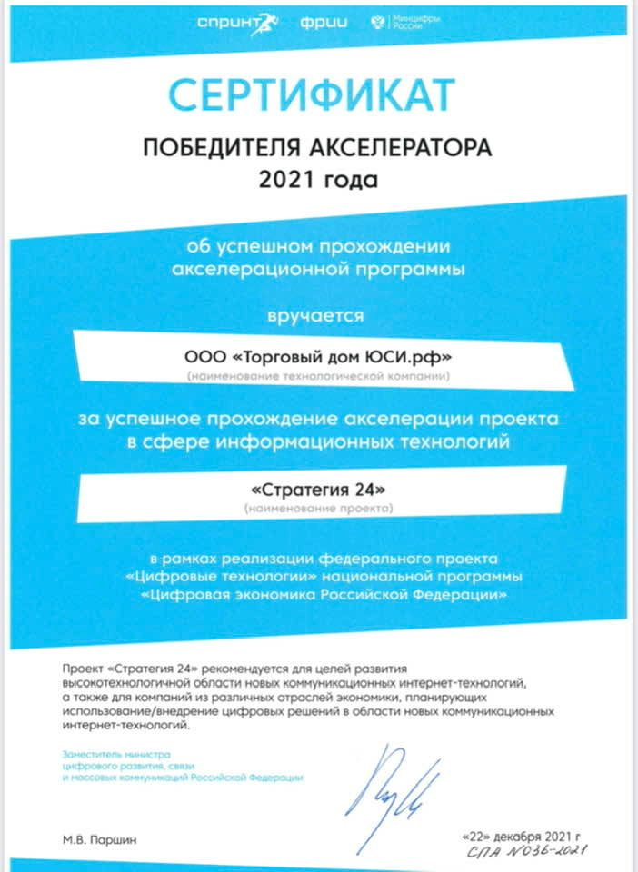
ОБЩЕРОССИЙСКАЯ ПЛАТФОРМА
ВЗАИМОДЕЙСТВИЯ «СТРАТЕГИЯ 24»
Докладчик:
Директор института нравственной культуры
Создатель платформы «Стратегия 24»
САФИОЛЛИН АЛЕКСЕЙ МАУЛИТЖАНОВИЧ
a.safiollin@gmail.com
+7 982 563 59 78
Спасибо За внимание

